Slide 1

Recepción, almacenamiento y adecuación de muestras
Bienvenidos a esta unidad
Durante esta unidad se describirá la preparación y el acondicionamiento de muestras requeridas para análisis químicos, mediante operaciones comunes en el laboratorio. Para el acondicionamiento de las muestras es muy importante la adquisición de buenos hábitos de trabajo en el laboratorio por parte del analista, tanto en la utilización del diverso material diseñado para funciones específicas, como en el uso de técnicas determinadas.
El acondicionamiento y pretratamiento de las muestras constan de varias etapas que dependen del tipo de muestra y de su naturaleza, así como de los requerimientos individuales de los análisis que se vayan a llevar a cabo.
Las diferentes operaciones de pretratamiento van a depender, por tanto, de cada problemática concreta, pero en general suelen emplearse las siguientes: secado, eliminación de sólidos voluminosos, homogeneización por mezcla, trituración hasta un determinado tamaño de grano, disolución y/o disgregación.

Slide 2




Objetivos
Contenido temático
Metodología
Objetivos:
Conocer los procesos de preparación de muestras según su naturaleza, estado físico y propiedades.
Identificar los lineamientos sobre el manejo de muestras para laboratorio así como los criterios básicos sobre buenas prácticas de almacenamiento.
Utilizar técnicas analíticas en el tratamiento de muestras.

Slide 3
Objetivos
Contenido temático
Metodología
Contenido temático:
1. Etapas del tratamiento de una muestra.
2. Validación de muestras.
3. Criterios de almacenamiento.
4. Características de las operaciones preliminares.

Slide 4
Objetivos
Contenido temático
Metodología
Metodología:
Esta unidad se compone de secciones temáticas, en cada sección encontrarás una situación a resolver acompañada de una guía de aprendizaje que te orientará en el desarrollo del problema planteado.

Slide 5



La apariencia en programación queda así:
https://codepen.io/rafaelavlucas/pen/MLKGba
Recepción, almacenamiento y adecuación de muestras
Esta unidad está divida en cuatro actividades de aprendizaje, las cuales deberás explorar y desarrollar conforme avance el contenido.
Lo que aprenderás
Lo que vas a necesitar
Los procesos de preparación de muestras según su naturaleza, estado físico y propiedades.
Lineamientos sobre la conservación, preservación, empaque, documentación y marcación de muestras para laboratorio.
Criterios básicos sobre buenas prácticas de almacenamiento de muestras, según naturaleza, peligrosidad y prioridad del ensayo.
Técnicas analíticas a utilizar en el tratamiento de muestras.

Slide 6
La apariencia en programación queda así:
https://codepen.io/rafaelavlucas/pen/MLKGba
Recepción, almacenamiento y adecuación de muestras
Esta unidad está divida en cuatro actividades de aprendizaje, las cuales deberás explorar y desarrollar conforme avance el contenido.
Lo que aprenderás
Lo que vas a necesitar
Implementar el trabajo multidisciplinario permitiendo fortalecer los planteamientos hechos.
Identificar las características e interpretación de los manuales, esquemas e instructivos.
Lograr comunicar de forma explícita y concreta los resultados del trabajo realizado.

Slide 7

ACTIVIDAD DE APRENDIZAJE 1
Bienvenidos a la actividad de aprendizaje N° 1 “Etapas del tratamiento de una muestra". A continuación, se presenta la situación a resolver dentro de esta actividad.
Clic en el botón

Slide 8

ACTIVIDAD DE APRENDIZAJE 1
Profesor: ¡Hola! Bienvenidos a la primera actividad de esta unidad donde abordaremos las diferentes etapas del tratamiento de una muestra.
Estudiante: Muy bien profesor ¿Y de qué se trata la actividad?

Slide 9
ACTIVIDAD DE APRENDIZAJE 1
Profesor: Debes identificar las técnicas de tratamiento de una muestra para realizar el análisis correspondiente.
Estudiante: Comprendo lo que debo realizar profesor, ¿Cuál es la información que necesito para resolver la actividad?

Slide 10

ACTIVIDAD DE APRENDIZAJE 1
Profesor: La información necesaria para resolver la actividad, la encontrarás en el contendido disponible a continuación. Recuerda descargar y desarrollar la guía de aprendizaje.
Estudiante: ¡Está bien profesor, revisaré la información y resolveré la actividad!
Haz clic en el botón descargar actividad:

Slide 11


Etapas del tratamiento de una muestra
Para tratar una muestra química se debe tener en cuenta las etapas que se mencionan a continuación y a lo largo de la lectura se detallan sus características.
A. Pretratamiento de la muestra.
B. Secado.
C. Dilución en vía seca.
D. Dilución en vía húmeda.
E. Destrucción de la materia orgánica y
solubilización de muestras.
F. Técnicas de preconcentración.
G. Submuestra.
H. Adsorción.

Slide 12



Etapa A Pretratamiento de la muestra
Se conoce por pretratamiento a lo que ocurre entre la toma y el tratamiento de la muestra, donde se van a realizar operaciones físicas sobre la muestra antes de su análisis, por otro lado, se entiende como tratamiento a la etapa en la cual la muestra es sometida a procesos químicos y físicos para prepararla para el posterior análisis.
Esta es una etapa importante ya que en ella pueden variar la concentración de los analitos de interés debido a la temperatura, manipulación, exposición a la luz, agitación, etc. Cada muestra hay que tratarla de manera diferente debido a la múltiple variedad de muestras y matrices existentes, que hacen que sea imposible la descripción absoluta de los diversos pretratamientos.

Slide 13

Etapa A Pretratamiento de la muestra
x
Se conoce por pretratamiento a lo que ocurre entre la toma y el tratamiento de la muestra, donde se van a realizar operaciones físicas sobre la muestra antes de su análisis, por otro lado, se entiende como tratamiento a la etapa en la cual la muestra es sometida a procesos químicos y físicos para prepararla para el posterior análisis.
Cuando la muestra llega al laboratorio el analista realiza una serie de tratamientos previos como son el submuestreo para seleccionar una porción (submuestra) adecuada, que represente a la muestra. El almacenamiento debe realizarse de forma adecuada según el tipo de muestra, aquellas que se degraden rápidamente tienen que analizarse lo más pronto posible, esto a veces no puede ser y hay que recurrir al almacenamiento en condiciones determinadas o a la adición de conservantes, etc.
En esta etapa es fundamental el tiempo que pasa entre la toma de muestra y el análisis, ya que las sustancias a analizar pueden sufrir pérdidas o alteraciones, aunque se apliquen las técnicas de conservación y almacenamiento adecuadas.
Esta es una etapa importante ya que en ella pueden variar la concentración de los analitos de interés debido a la temperatura, manipulación, exposición a la luz, agitación, etc. Cada muestra hay que tratarla de manera diferente debido a la múltiple variedad de muestras y matrices existentes, que hacen que sea imposible la descripción absoluta de los diversos pretratamientos.

Slide 14
Etapa A Pretratamiento de la muestra
Se conoce por pretratamiento a lo que ocurre entre la toma y el tratamiento de la muestra, donde se van a realizar operaciones físicas sobre la muestra antes de su análisis, por otro lado, se entiende como tratamiento a la etapa en la cual la muestra es sometida a procesos químicos y físicos para prepararla para el posterior análisis.
Esta es una etapa importante ya que en ella pueden variar la concentración de los analitos de interés debido a la temperatura, manipulación, exposición a la luz, agitación, etc. Cada muestra hay que tratarla de manera diferente debido a la múltiple variedad de muestras y matrices existentes, que hacen que sea imposible la descripción absoluta de los diversos pretratamientos.

Slide 15

Etapa A Pretratamiento de la muestra
x
Se conoce por pretratamiento a lo que ocurre entre la toma y el tratamiento de la muestra, donde se van a realizar operaciones físicas sobre la muestra antes de su análisis, por otro lado, se entiende como tratamiento a la etapa en la cual la muestra es sometida a procesos químicos y físicos para prepararla para el posterior análisis.
Para conservar la muestra completa e íntegra hay que usar diversas sustancias preservantes, el cómo deben conservarse va a depender de las características de las muestras. Se pueden utilizar ácidos y bases para el control del pH, el almacenamiento de la muestra a baja temperatura (4°C), además de la utilización de envases en color ámbar y guardados en la oscuridad.
La conservación de la muestra siempre tiene un aspecto cuantitativo asociado a la obtención de resultados reproducibles. Parámetros como el pH, la ausencia de cloro residual, o la temperatura de la muestra, tienen que evaluarse en el lugar de
muestreo y finalmente en el laboratorio.
Esta es una etapa importante ya que en ella pueden variar la concentración de los analitos de interés debido a la temperatura, manipulación, exposición a la luz, agitación, etc. Cada muestra hay que tratarla de manera diferente debido a la múltiple variedad de muestras y matrices existentes, que hacen que sea imposible la descripción absoluta de los diversos pretratamientos.

Slide 16
Etapa A Pretratamiento de la muestra
Se conoce por pretratamiento a lo que ocurre entre la toma y el tratamiento de la muestra, donde se van a realizar operaciones físicas sobre la muestra antes de su análisis, por otro lado, se entiende como tratamiento a la etapa en la cual la muestra es sometida a procesos químicos y físicos para prepararla para el posterior análisis.
Esta es una etapa importante ya que en ella pueden variar la concentración de los analitos de interés debido a la temperatura, manipulación, exposición a la luz, agitación, etc. Cada muestra hay que tratarla de manera diferente debido a la múltiple variedad de muestras y matrices existentes, que hacen que sea imposible la descripción absoluta de los diversos pretratamientos.

Slide 17
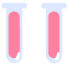
Etapa A Pretratamiento de la muestra
x
Se conoce por pretratamiento a lo que ocurre entre la toma y el tratamiento de la muestra, donde se van a realizar operaciones físicas sobre la muestra antes de su análisis, por otro lado, se entiende como tratamiento a la etapa en la cual la muestra es sometida a procesos químicos y físicos para prepararla para el posterior análisis.
Hay que tener cuidado ante la posible contaminación de la muestra al introducir alguna sonda de medida, generalmente basadas en la toma de dos muestras idénticas para realizar en una de ellas la medida de los parámetros de conservación.
Esta es una etapa importante ya que en ella pueden variar la concentración de los analitos de interés debido a la temperatura, manipulación, exposición a la luz, agitación, etc. Cada muestra hay que tratarla de manera diferente debido a la múltiple variedad de muestras y matrices existentes, que hacen que sea imposible la descripción absoluta de los diversos pretratamientos.

Slide 18


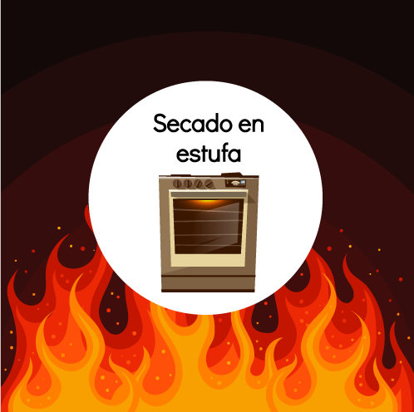
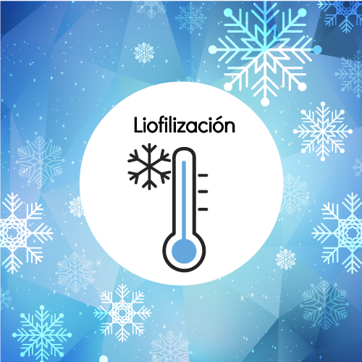

Etapa B Secado
Es importante tener en cuenta que el potencial cambio de agua entre la muestra y la atmósfera (se refiere al vapor de agua contenida en el aire) podría afectar la composición de la muestra, esto sin importar el método analítico que se use posteriormente.
Ejemplo: En una determinación gravimétrica, por ejemplo, puede ser causa de error el intercambio de agua entre el precipitado y la atmósfera.
Pasa el mouse por cada tipo de secado
El contenido de agua debería ser un factor conocido para que los resultados analíticos tengan significado. Así, si se usa una muestra húmeda se pueden convertir los resultados a base seca y viceversa.

Slide 19

Etapa B Secado
Es importante tener en cuenta que el potencial cambio de agua entre la muestra y la atmósfera (se refiere al vapor de agua contenida en el aire) podría afectar la composición de la muestra, esto sin importar el método analítico que se use posteriormente.
Ejemplo: En una determinación gravimétrica, por ejemplo, puede ser causa de error el intercambio de agua entre el precipitado y la atmósfera.
Pasa el mouse por cada tipo de secado
Se pone la muestra bien extendida en un vidrio de reloj, y se mete en el horno a 100°C, hay que conocer bien la temperatura ya que temperaturas muy altas pueden producir descomposición de la muestra y si la temperatura es baja puede producir un aumento del tiempo de la muestra en la estufa.
Ver más
El contenido de agua debería ser un factor conocido para que los resultados analíticos tengan significado. Así, si se usa una muestra húmeda se pueden convertir los resultados a base seca y viceversa.

Slide 20
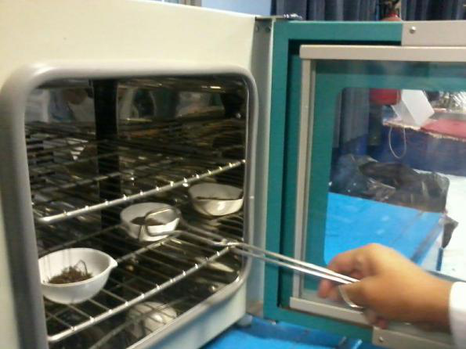
Etapa B Secado
Es importante tener en cuenta que el potencial cambio de agua entre la muestra y la atmósfera (se refiere al vapor de agua contenida en el aire) podría afectar la composición de la muestra, esto sin importar el método analítico que se use posteriormente.
x
Ejemplo: En una determinación gravimétrica, por ejemplo, puede ser causa de error el intercambio de agua entre el precipitado y la atmósfera.
Pasa el mouse por cada tipo de secado
Se pone la muestra bien extendida en un vidrio de reloj, y se mete en el horno a 100°C, hay que conocer bien la temperatura ya que temperaturas muy altas pueden producir descomposición de la muestra y si la temperatura es baja puede producir un aumento del tiempo de la muestra en la estufa.
Ver más
El contenido de agua debería ser un factor conocido para que los resultados analíticos tengan significado. Así, si se usa una muestra húmeda se pueden convertir los resultados a base seca y viceversa.

Slide 21
Etapa B Secado
Es importante tener en cuenta que el potencial cambio de agua entre la muestra y la atmósfera (se refiere al vapor de agua contenida en el aire) podría afectar la composición de la muestra, esto sin importar el método analítico que se use posteriormente.
Ejemplo: En una determinación gravimétrica, por ejemplo, puede ser causa de error el intercambio de agua entre el precipitado y la atmósfera.
Pasa el mouse por cada tipo de secado
El contenido de agua debería ser un factor conocido para que los resultados analíticos tengan significado. Así, si se usa una muestra húmeda se pueden convertir los resultados a base seca y viceversa.

Slide 22
Etapa B Secado
Es importante tener en cuenta que el potencial cambio de agua entre la muestra y la atmósfera (se refiere al vapor de agua contenida en el aire) podría afectar la composición de la muestra, esto sin importar el método analítico que se use posteriormente.
Ejemplo: En una determinación gravimétrica, por ejemplo, puede ser causa de error el intercambio de agua entre el precipitado y la atmósfera.
Pasa el mouse por cada tipo de secado
Es un proceso de secado en frío y es de alto costo, pero recomendable cuando hay riesgo de pérdida de analito con el calentamiento. En la etapa uno se congela la muestra con nitrógeno líquido para después hacerle el vacío, logrando que el hielo pase a vapor de agua y es eliminado.
Ver más
El contenido de agua debería ser un factor conocido para que los resultados analíticos tengan significado. Así, si se usa una muestra húmeda se pueden convertir los resultados a base seca y viceversa.

Slide 23
Etapa B Secado
x
Ventajas
Mantiene mejor la estructura y el aspecto original de la muestra.
La baja temperatura de trabajo impide la alteración de productos termolábiles.
Al sublimarse el hielo quedan poros que permiten una reconstitución rápida.
Desventajas
Es necesaria una gran inversión de equipamiento, alrededor de tres veces el del método de secado en estufa.
Alto coste energético y elevado tiempo de proceso (entre 4 y 10 h/ciclo secado).
Es importante tener en cuenta que el potencial cambio de agua entre la muestra y la atmósfera (se refiere al vapor de agua contenida en el aire) podría afectar la composición de la muestra, esto sin importar el método analítico que se use posteriormente.
Ejemplo: En una determinación gravimétrica, por ejemplo, puede ser causa de error el intercambio de agua entre el precipitado y la atmósfera.
Pasa el mouse por cada tipo de secado
Inhibe el deterioro del color y sabor por reacciones químicas y las pérdidas de propiedades fisiológicas.
La humedad residual es baja.
El tiempo de conservación es largo.
La retención de los aromas es muy alta.
Sistema interno de liofilización
Es un proceso de secado en frío y es de alto costo, pero recomendable cuando hay riesgo de pérdida de analito con el calentamiento. En la etapa uno se congela la muestra con nitrógeno líquido para después hacerle el vacío, logrando que el hielo pase a vapor de agua y es eliminado.
Resultado
Ver más
El contenido de agua debería ser un factor conocido para que los resultados analíticos tengan significado. Así, si se usa una muestra húmeda se pueden convertir los resultados a base seca y viceversa.

Slide 24


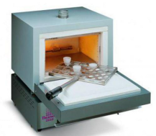
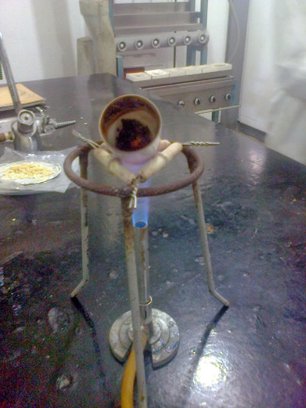
Etapa C Dilución en vía seca
Los ensayos por vía seca se denominan así porque se realizan sobre la sustancia “seca”, es decir, sin ponerla en disolución.
Este procedimiento se lleva a cabo según dos procedimientos:
Elevadas temperaturas
Bajas temperaturas
Este procedimiento se realiza en un horno mufla, como el que se ve en la imagen, el cual puede llegar a temperaturas hasta de 1200°C. Este método se caracteriza por su simplicidad.
Dentro de sus desventajas estan las pérdidas por volatilización, largos tiempos de calcinación y contaminación causada por las impurezas introducidas por el aire y el contenedor empleado para la calcinación.
Este procedimiento se puede realizar con un crisol dispuesto sobre triángulo de porcelana, como se muestra en la imagen, y es sometido a calcinación a baja temperatura sobre mechero.
Se caracteriza por ser utilizado en aquellos casos en que se desea evitar pérdidas de elementos volátiles.
Ver proceso
Ver proceso

Slide 25



Etapa C Dilución en vía seca
x
El procedimiento con altas temperaturas se hace en tres momentos:
Se realiza un secado a temperaturas que oscilan entre 105°C y 150 °C.
Luego se empieza una pre-calcinación entre 200°C y 400 °C.
Finalmente se procede al calcinado principal entre 450°C y 550 °C.
Las cenizas resultantes se pueden disolver en ácidos o mezclas de ellos. Se emplean habitualmente HCl, HNO3 y H2SO4. Cuando la muestra tiene cantidades importantes de fosfatos y uratos, es recomendable el empleo final de agua regia como disolvente.
Los ensayos por vía seca se denominan así porque se realizan sobre la sustancia “seca”, es decir, sin ponerla en disolución.
Este procedimiento se lleva a cabo según dos procedimientos:
Elevadas temperaturas
Bajas temperaturas
Sino se desean determinar elementos volátiles (tendencia de una sustancia a pasar a la fase de vapor), el calcinado principal se puede realizar a temperaturas próximas a los 800 °C. Se debe colocar especial cuidado en no elevar la temperatura en exceso puesto que se pueden formar compuestos refractarios difíciles de disolver posteriormente por los métodos tradicionales.
Este procedimiento se realiza en un horno mufla, como el que se ve en la imagen, el cual puede llegar a temperaturas hasta de 1200°C. Este método se caracteriza por su simplicidad.
Dentro de sus desventajas estan las pérdidas por volatilización, largos tiempos de calcinación y contaminación causada por las impurezas introducidas por el aire y el contenedor empleado para la calcinación.
Este procedimiento se puede realizar con un crisol dispuesto sobre triángulo de porcelana, como se muestra en la imagen, y es sometido a calcinación a baja temperatura sobre mechero.
Se caracteriza por ser utilizado en aquellos casos en que se desea evitar pérdidas de elementos volátiles.
Ver proceso
Ver proceso

Slide 26
Etapa C Dilución en vía seca
Los ensayos por vía seca se denominan así porque se realizan sobre la sustancia “seca”, es decir, sin ponerla en disolución.
Este procedimiento se lleva a cabo según dos procedimientos:
Elevadas temperaturas
Bajas temperaturas
Este procedimiento se realiza en un horno mufla, como el que se ve en la imagen, el cual puede llegar a temperaturas hasta de 1200°C. Este método se caracteriza por su simplicidad.
Dentro de sus desventajas estan las pérdidas por volatilización, largos tiempos de calcinación y contaminación causada por las impurezas introducidas por el aire y el contenedor empleado para la calcinación.
Este procedimiento se puede realizar con un crisol dispuesto sobre triángulo de porcelana, como se muestra en la imagen, y es sometido a calcinación a baja temperatura sobre mechero.
Se caracteriza por ser utilizado en aquellos casos en que se desea evitar pérdidas de elementos volátiles.
Ver proceso
Ver proceso

Slide 27
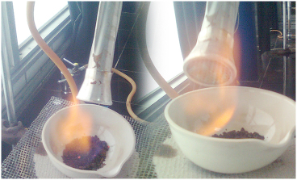
Etapa C Dilución en vía seca
Los ensayos por vía seca se denominan así porque se realizan sobre la sustancia “seca”, es decir, sin ponerla en disolución.
Este procedimiento se lleva a cabo según dos procedimientos:
x
Elevadas temperaturas
Bajas temperaturas
En este procedimiento las temperaturas empleadas son de 100°C a 200 °C y se calcinan entre 1g y 5g de muestra en una atmósfera de oxígeno generada por un campo magnético de alta frecuencia. La calcinación se puede efectuar directamente sobre el mechero, siendo sujetado el crisol con un triángulo de porcelana o en una mufla u horno eléctrico.
Este procedimiento se realiza en un horno mufla, como el que se ve en la imagen, el cual puede llegar a temperaturas hasta de 1200°C. Este método se caracteriza por su simplicidad.
Dentro de sus desventajas estan las pérdidas por volatilización, largos tiempos de calcinación y contaminación causada por las impurezas introducidas por el aire y el contenedor empleado para la calcinación.
Este procedimiento se puede realizar con un crisol dispuesto sobre triángulo de porcelana, como se muestra en la imagen, y es sometido a calcinación a baja temperatura sobre mechero.
Se caracteriza por ser utilizado en aquellos casos en que se desea evitar pérdidas de elementos volátiles.
Se inicia la calcinación a baja temperatura y poco a poco se va aumentando la temperatura hasta llegar a la calcinación. Los crisoles se manejan con pinzas para crisol y utilizando como medida de seguridad una rejilla o guantes de algodón para su traslado.
Ver proceso
Ver proceso

Slide 28

Etapa D Dilución en vía húmeda
Estos procedimientos incluyen la descomposición de muestras empleando ácidos oxidantes, solos o en mezclas, en sistemas abiertos a presión atmosférica o en sistemas cerrados bajo presión controlada. Esto último se hace con el fin de emplear temperaturas mayores que aquellas correspondientes al punto de ebullición de los reactivos y originar presiones elevadas que aceleran el proceso. Se suelen emplear, además, agentes oxidantes auxiliares, tal es el caso del peróxido de hidrógeno, los que destruyen la materia orgánica transformando la muestra en un residuo compuesto por sales que son fácilmente solubles en ácidos diluidos.
Ver más

Slide 29
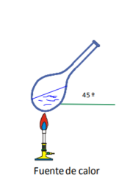
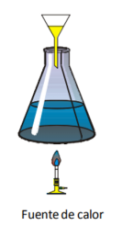
Etapa D Dilución en vía húmeda
x
Sistemas Abiertos
En estos sistemas se emplean los vasos comunes tipo “Erlenmeyer” y “Kjeldahl”, con o sin condensadores de reflujo. Cuando la muestra posea elementos volátiles a determinar, es conveniente el empleo de frascos cuello largo a fin de evitar pérdidas. El H2O2 (peróxido de hidrógeno) es un reactivo de fuerte poder oxidante que se emplea comúnmente en combinación con el H2SO4 (Ácido sulfúrico).
Estos procedimientos incluyen la descomposición de muestras empleando ácidos oxidantes, solos o en mezclas, en sistemas abiertos a presión atmosférica o en sistemas cerrados bajo presión controlada. Esto último se hace con el fin de emplear temperaturas mayores que aquellas correspondientes al punto de ebullición de los reactivos y originar presiones elevadas que aceleran el proceso. Se suelen emplear, además, agentes oxidantes auxiliares, tal es el caso del peróxido de hidrógeno, los que destruyen la materia orgánica transformando la muestra en un residuo compuesto por sales que son fácilmente solubles en ácidos diluidos.
Ver más
Tipo Erlenmeyer
Tipo Kjeldahl
Sistemas Cerrados
En los sistemas cerrados, la cantidad de muestra que se emplea habitualmente es de 500 mg, los ácidos utilizados se pueden calentar a temperaturas mayores, incrementando así el poder oxidante. Sin embargo, es limitado por la cantidad de muestra que puede utilizarse, puesto que hay una liberación importante de gases con un incremento de la presión.
En algunos casos se puede hacer una predigestión en la misma bomba con lo que se produce la destrucción de gran parte del material orgánico, esto a su vez, permite incrementar la cantidad de muestra. Un aspecto importante de la digestión en sistemas cerrados es que se pueden determinar aquellos elementos volátiles, los que bajo otras circunstancias pueden perderse.

Slide 30



Etapa E Destrucción de la materia orgánica y solubilización de muestras
Antes de realizar cualquier procedimiento con una muestra es necesario llevarla a condiciones adecuadas. La solubilización de la muestra es una operación que, en la mayoría de los análisis, debe realizarse. Cuando se analizan compuestos inorgánicos se debe realizar otra operación previa al análisis, es la eliminación de compuestos orgánicos que en muchos casos los acompañan e interfieren en los ensayos de dichas sustancias inorgánicas. A continuación. conocerás todo lo que se debe tener en cuenta para la destrucción de la materia orgánica.
Da clic en cada botón

Slide 31


Etapa E Destrucción de la materia orgánica y solubilización de muestras
x
La materia orgánica se reconoce por la carbonización que experimenta la muestra sólida o el residuo de una cuidadosa evaporación, que queda si la muestra es una solución al calentar fuertemente. El residuo carbonoso de materia orgánica es insoluble en HCl (ácido clorhídrico) o HNO3 (Ácido nítrico) distinguiéndose así de algunos óxidos de metales pesados que son de color oscuro y que son solubles en dichos ácidos. En la eliminación de la mataria orgánica debes tener en cuenta:
Antes de realizar cualquier procedimiento con una muestra es necesario llevarla a condiciones adecuadas. La solubilización de la muestra es una operación que, en la mayoría de los análisis, debe realizarse. Cuando se analizan compuestos inorgánicos se debe realizar otra operación previa al análisis, es la eliminación de compuestos orgánicos que en muchos casos los acompañan e interfieren en los ensayos de dichas sustancias inorgánicas. A continuación. conocerás todo lo que se debe tener en cuenta para la destrucción de la materia orgánica.
Da clic en cada botón
Evitar pérdidas
Generalmente en toda materia viva hay cloruros, y estos con los metales reducidos como arsénico y mercurio forman compuestos volátiles, entonces todo procedimiento que tienda a favorecer la eliminación de cloruros volátiles modificará la composición de la muestra. Puede haber pérdidas por arrastre mecánico si se producen proyecciones se pierde material. Puede haber pérdidas por adsorción, ya sea a las paredes del recipiente o cuando se forma carbón durante el proceso. La mineralización debe ser en lo posible rápida.

Slide 32

Etapa E Destrucción de la materia orgánica y solubilización de muestras
x
La materia orgánica se reconoce por la carbonización que experimenta la muestra sólida o el residuo de una cuidadosa evaporación, que queda si la muestra es una solución al calentar fuertemente. El residuo carbonoso de materia orgánica es insoluble en HCl (ácido clorhídrico) o HNO3 (Ácido nítrico) distinguiéndose así de algunos óxidos de metales pesados que son de color oscuro y que son solubles en dichos ácidos. En la eliminación de la mataria orgánica debes tener en cuenta:
Antes de realizar cualquier procedimiento con una muestra es necesario llevarla a condiciones adecuadas. La solubilización de la muestra es una operación que, en la mayoría de los análisis, debe realizarse. Cuando se analizan compuestos inorgánicos se debe realizar otra operación previa al análisis, es la eliminación de compuestos orgánicos que en muchos casos los acompañan e interfieren en los ensayos de dichas sustancias inorgánicas. A continuación. conocerás todo lo que se debe tener en cuenta para la destrucción de la materia orgánica.
Da clic en cada botón
Evitar contaminación por los reactivos
La mayoría de los reactivos que se utilizan en el laboratorio contienen cierta cantidad de metales pesados, aún los de grado reactivo. Por eso es necesario hacer un blanco.

Slide 33

Etapa E Destrucción de la materia orgánica y solubilización de muestras
x
La materia orgánica se reconoce por la carbonización que experimenta la muestra sólida o el residuo de una cuidadosa evaporación, que queda si la muestra es una solución al calentar fuertemente. El residuo carbonoso de materia orgánica es insoluble en HCl (ácido clorhídrico) o HNO3 (Ácido nítrico) distinguiéndose así de algunos óxidos de metales pesados que son de color oscuro y que son solubles en dichos ácidos. En la eliminación de la mataria orgánica debes tener en cuenta:
Antes de realizar cualquier procedimiento con una muestra es necesario llevarla a condiciones adecuadas. La solubilización de la muestra es una operación que, en la mayoría de los análisis, debe realizarse. Cuando se analizan compuestos inorgánicos se debe realizar otra operación previa al análisis, es la eliminación de compuestos orgánicos que en muchos casos los acompañan e interfieren en los ensayos de dichas sustancias inorgánicas. A continuación. conocerás todo lo que se debe tener en cuenta para la destrucción de la materia orgánica.
Da clic en cada botón
Los equipos de vidrio no deben ceder componentes
Los que más se utilizan son los de vidrio tipo pirex (boro silicato), perfectamente lavado con ácido nítrico y enjuagado con agua bidestilada hasta eliminar todo el ácido.

Slide 34

Etapa E Destrucción de la materia orgánica y solubilización de muestras
x
La materia orgánica se reconoce por la carbonización que experimenta la muestra sólida o el residuo de una cuidadosa evaporación, que queda si la muestra es una solución al calentar fuertemente. El residuo carbonoso de materia orgánica es insoluble en HCl (ácido clorhídrico) o HNO3 (Ácido nítrico) distinguiéndose así de algunos óxidos de metales pesados que son de color oscuro y que son solubles en dichos ácidos. En la eliminación de la mataria orgánica debes tener en cuenta:
Antes de realizar cualquier procedimiento con una muestra es necesario llevarla a condiciones adecuadas. La solubilización de la muestra es una operación que, en la mayoría de los análisis, debe realizarse. Cuando se analizan compuestos inorgánicos se debe realizar otra operación previa al análisis, es la eliminación de compuestos orgánicos que en muchos casos los acompañan e interfieren en los ensayos de dichas sustancias inorgánicas. A continuación. conocerás todo lo que se debe tener en cuenta para la destrucción de la materia orgánica.
Da clic en cada botón
Recomendación
En el análisis de trazas de elementos, es sumamente importante correr un blanco en cada serie de determinaciones. La cantidad detectable es muchas veces alcanzada por la concentración de estos elementos en los reactivos, y por los niveles de contaminación en el ambiente del laboratorio. Para mantener los blancos bajos podría ser necesario el uso de ácidos especialmente purificados y agua bidestilada o desionizada.

Slide 35
Etapa E Destrucción de la materia orgánica y solubilización de muestras
Antes de realizar cualquier procedimiento con una muestra es necesario llevarla a condiciones adecuadas. La solubilización de la muestra es una operación que, en la mayoría de los análisis, debe realizarse. Cuando se analizan compuestos inorgánicos se debe realizar otra operación previa al análisis, es la eliminación de compuestos orgánicos que en muchos casos los acompañan e interfieren en los ensayos de dichas sustancias inorgánicas. A continuación. conocerás todo lo que se debe tener en cuenta para la destrucción de la materia orgánica.
Da clic en cada botón

Slide 36
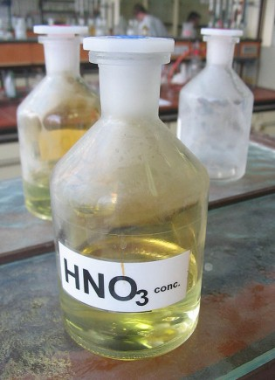
Etapa E Destrucción de la materia orgánica y solubilización de muestras
x
Propiedades de los ácidos en la descomposición de materia orgánica
Antes de realizar cualquier procedimiento con una muestra es necesario llevarla a condiciones adecuadas. La solubilización de la muestra es una operación que, en la mayoría de los análisis, debe realizarse. Cuando se analizan compuestos inorgánicos se debe realizar otra operación previa al análisis, es la eliminación de compuestos orgánicos que en muchos casos los acompañan e interfieren en los ensayos de dichas sustancias inorgánicas. A continuación. conocerás todo lo que se debe tener en cuenta para la destrucción de la materia orgánica.
Ácido nítrico
El ácido nítrico por sí mismo es adecuado para descomponer muestras orgánicas. Puede emplearse en muestras de orina (ácido nítrico hirviente), muestras de hígado y suero (tratamientos repetidos con ácido nítrico fumante). Sin embargo, el ácido nítrico es comúnmente usado con ácido perclórico para oxidar la materia orgánica en la mayoría de las muestras.
Da clic en cada botón

Slide 37
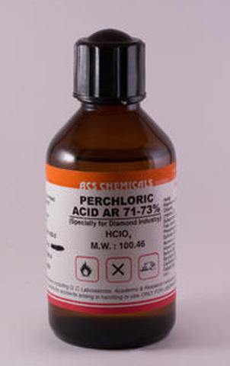
Etapa E Destrucción de la materia orgánica y solubilización de muestras
x
Propiedades de los ácidos en la descomposición de materia orgánica
Antes de realizar cualquier procedimiento con una muestra es necesario llevarla a condiciones adecuadas. La solubilización de la muestra es una operación que, en la mayoría de los análisis, debe realizarse. Cuando se analizan compuestos inorgánicos se debe realizar otra operación previa al análisis, es la eliminación de compuestos orgánicos que en muchos casos los acompañan e interfieren en los ensayos de dichas sustancias inorgánicas. A continuación. conocerás todo lo que se debe tener en cuenta para la destrucción de la materia orgánica.
Ácido perclórico
Caliente y concentrado es agente oxidante extremadamente fuerte. Si se usa solo para oxidar materia orgánica pueden ocurrir violentas explosiones. Toda descomposición con ácido perclórico debe hacerse con una mezcla de ácido nítrico y ácido perclórico, con ácido nítrico en exceso (3 a 5 partes de nítrico por cada parte de perclórico).
Da clic en cada botón

Slide 38
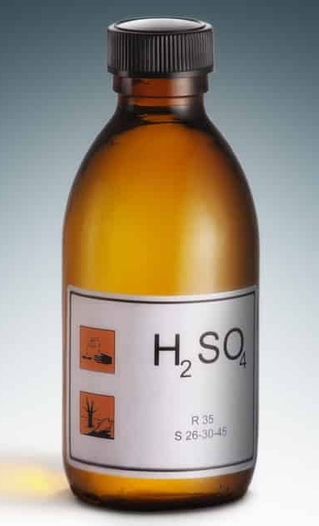
Etapa E Destrucción de la materia orgánica y solubilización de muestras
x
Propiedades de los ácidos en la descomposición de materia orgánica
Antes de realizar cualquier procedimiento con una muestra es necesario llevarla a condiciones adecuadas. La solubilización de la muestra es una operación que, en la mayoría de los análisis, debe realizarse. Cuando se analizan compuestos inorgánicos se debe realizar otra operación previa al análisis, es la eliminación de compuestos orgánicos que en muchos casos los acompañan e interfieren en los ensayos de dichas sustancias inorgánicas. A continuación. conocerás todo lo que se debe tener en cuenta para la destrucción de la materia orgánica.
Ácido sulfúrico
Sus propiedades oxidantes no aparecen si no se calienta. Como es un excelente deshidratante, su uso solo resulta en un residuo negro de productos carbonáceos que son difíciles de tratar. Por eso, generalmente se usa junto con otras sustancias como peróxido de hidrógeno o ácido nítrico, la adición de estas sustancias tiene el efecto adicional de acelerar la descomposición de otro modo lento.
El ácido sulfúrico precipita el plomo, y no debe usarse cuando se quiere determinar plomo, además precipita el sulfato de calcio que puede ocluir otros metales. Este ácido es el de mayor punto de ebullición de los ácidos usados, esta propiedad es de gran valor cuando se desea remover las trazas de constituyentes más volátiles de una mezcla en descomposición. (Ej. Cl- o F-).
Da clic en cada botón

Slide 39
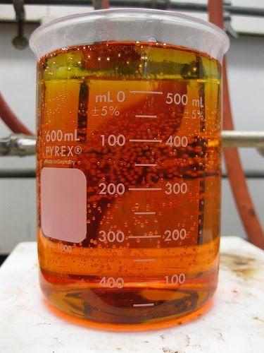
Etapa E Destrucción de la materia orgánica y solubilización de muestras
x
Propiedades de los ácidos en la descomposición de materia orgánica
Antes de realizar cualquier procedimiento con una muestra es necesario llevarla a condiciones adecuadas. La solubilización de la muestra es una operación que, en la mayoría de los análisis, debe realizarse. Cuando se analizan compuestos inorgánicos se debe realizar otra operación previa al análisis, es la eliminación de compuestos orgánicos que en muchos casos los acompañan e interfieren en los ensayos de dichas sustancias inorgánicas. A continuación. conocerás todo lo que se debe tener en cuenta para la destrucción de la materia orgánica.
Agua regia
(1:3 HNO3: HCl) no es comúnmente empleada para descomponer muestras orgánicas. Sin embargo, su uso es satisfactorio en muchos casos en análisis de muestras biológicas o ambientales, tal como el análisis de trazas de metales en suelos y sedimentos.
Da clic en cada botón

Slide 40
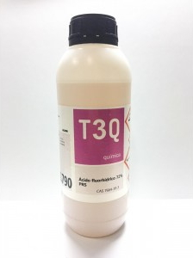
Etapa E Destrucción de la materia orgánica y solubilización de muestras
x
Propiedades de los ácidos en la descomposición de materia orgánica
Antes de realizar cualquier procedimiento con una muestra es necesario llevarla a condiciones adecuadas. La solubilización de la muestra es una operación que, en la mayoría de los análisis, debe realizarse. Cuando se analizan compuestos inorgánicos se debe realizar otra operación previa al análisis, es la eliminación de compuestos orgánicos que en muchos casos los acompañan e interfieren en los ensayos de dichas sustancias inorgánicas. A continuación. conocerás todo lo que se debe tener en cuenta para la destrucción de la materia orgánica.
Ácido fluorhídrico
No tiene poder oxidante. Solo tiene aplicación en la descomposición de muestras orgánicas. La mayoría de las muestras orgánicas contienen silicona o sílica en cantidades variables. Durante la descomposición es común que se forme un residuo conteniendo sílica, que retiene los metales de interés. Se debe tratar entonces la muestra con una mezcla de ácidos como perclórico, nítrico y fluorhídrico para asegurarse que todos los metales pasen a la solución. En este caso no debe usarse material de vidrio para la descomposición. Puede usarse recipientes de teflón.
Da clic en cada botón

Slide 41
Etapa E Destrucción de la materia orgánica y solubilización de muestras
Antes de realizar cualquier procedimiento con una muestra es necesario llevarla a condiciones adecuadas. La solubilización de la muestra es una operación que, en la mayoría de los análisis, debe realizarse. Cuando se analizan compuestos inorgánicos se debe realizar otra operación previa al análisis, es la eliminación de compuestos orgánicos que en muchos casos los acompañan e interfieren en los ensayos de dichas sustancias inorgánicas. A continuación. conocerás todo lo que se debe tener en cuenta para la destrucción de la materia orgánica.
Da clic en cada botón

Slide 42
Etapa E Destrucción de la materia orgánica y solubilización de muestras
x
Principales métodos para eliminación de materia orgánica de una muestra
Antes de realizar cualquier procedimiento con una muestra es necesario llevarla a condiciones adecuadas. La solubilización de la muestra es una operación que, en la mayoría de los análisis, debe realizarse. Cuando se analizan compuestos inorgánicos se debe realizar otra operación previa al análisis, es la eliminación de compuestos orgánicos que en muchos casos los acompañan e interfieren en los ensayos de dichas sustancias inorgánicas. A continuación. conocerás todo lo que se debe tener en cuenta para la destrucción de la materia orgánica.
La eliminación de la materia orgánica puede hacerse por distintos métodos, la elección del mismo depende de la naturaleza de la materia orgánica y su proporción en la muestra. A continuación, se exponene diferentes métodos:
Vía Seca
Da clic en cada botón
Alta Temperatura (calcinación): tiene el inconveniente que dado el calentamiento intenso a que se somete la muestra se eliminan no solo aniones que molestan sino también pueden quedar residuos insolubles en ácidos formados por óxidos metálicos de Cr, Fe, Al, etc. En general este método es de uso restringido, se usa cuando debe destruirse gran cantidad de materia orgánica y los inconvenientes citados no afectan los datos analíticos que se buscan.
Baja temperatura: se emplea una descarga de radiofrecuencia para producir radicales de oxígeno activado, que son muy reactivos y atacan la materia orgánica a bajas temperaturas. Así es posible mantener temperaturas menores a 100°C y se minimizan las pérdidas por volatilización.

Slide 43

Etapa E Destrucción de la materia orgánica y solubilización de muestras
x
Principales métodos para eliminación de materia orgánica de una muestra
Antes de realizar cualquier procedimiento con una muestra es necesario llevarla a condiciones adecuadas. La solubilización de la muestra es una operación que, en la mayoría de los análisis, debe realizarse. Cuando se analizan compuestos inorgánicos se debe realizar otra operación previa al análisis, es la eliminación de compuestos orgánicos que en muchos casos los acompañan e interfieren en los ensayos de dichas sustancias inorgánicas. A continuación. conocerás todo lo que se debe tener en cuenta para la destrucción de la materia orgánica.
La eliminación de la materia orgánica puede hacerse por distintos métodos, la elección del mismo depende de la naturaleza de la materia orgánica y su proporción en la muestra. A continuación, se exponene diferentes métodos:
Vía Húmeda
Da clic en cada botón
Tratamiento con mezcla sulfo-nítrica: puede dejar residuos insolubles en agua formados por sulfatos de metales alcalinotérreos, de Pb, o hidroxi-sulfato de Cr o Cu. En este caso puede usarse una disgregación. En este tratamiento se eliminan aniones incompatibles (boratos, fluoruros, cianuros, etc.), este método es uno de los más usados para la eliminación de materia orgánica en muestras inorgánicas.
Tratamiento con mezcla nítrico-perclórica-sulfúrica: la mezcla de estos tres ácidos es de mayor eficiencia, mezclados en una relación aproximada de 3:1:1; 2ml de esta mezcla suelen ser suficientes para atacar 10g de tejido fresco como sangre.

Slide 44
Etapa E Destrucción de la materia orgánica y solubilización de muestras
x
Principales métodos para eliminación de materia orgánica de una muestra
Antes de realizar cualquier procedimiento con una muestra es necesario llevarla a condiciones adecuadas. La solubilización de la muestra es una operación que, en la mayoría de los análisis, debe realizarse. Cuando se analizan compuestos inorgánicos se debe realizar otra operación previa al análisis, es la eliminación de compuestos orgánicos que en muchos casos los acompañan e interfieren en los ensayos de dichas sustancias inorgánicas. A continuación. conocerás todo lo que se debe tener en cuenta para la destrucción de la materia orgánica.
La eliminación de la materia orgánica puede hacerse por distintos métodos, la elección del mismo depende de la naturaleza de la materia orgánica y su proporción en la muestra. A continuación, se exponene diferentes métodos:
Vía Húmeda
Da clic en cada botón
Tratamiento con mezcla nítrico-perclórica: consiste en el ataque de la muestra con HNO3 (C) (Ácido nítrico concentrado) y HClO4 (C) (Ácido perclórico concentrado) al 60% en caliente. Se trata primero con HNO3 ya que la reacción del HClO4 sobre la materia orgánica es violenta y puede provocar explosiones, pero se evitan con el uso HNO3 previamente al HClO4. En este tratamiento se eliminan fluoruros y oxalatos. Como la mezcla nítrico-perclórica es más oxidante que la sulfo-nítrica, pude alterarse el estado de oxidación de algunos componentes de la muestra. este método es uno de los más
usados para la eliminación de materia orgánica en muestras inorgánicas.

Slide 45


Maquetación:
Estas son tarjetas interactivas que al pasar el mouse muestran la definición de cada una.
Ejm: Recursos/TARJETAS INTERACTIVAS.mp4
Etapa F Técnica de preconcentración
Esta técnica consiste en un análisis químico utilizado para concentrar sustancias volátiles presentes en diferentes muestras.
El objetivo de la preconcentración consiste en aumentar la concentración de estas sustancias volátiles, la cual habitualmente se encuentra por debajo del límite de detección de la técnica, y así facilitar su análisis.
A pesar de los recientes avances en la instrumentación analítica, es aún necesario emplear métodos de separación y preconcentración previo al paso determinativo, los cuales consumen tiempo y constituyen fuentes de errores (por pérdida o contaminación) y deben ser usados solo cuando sean necesarios. El motivo de emplear estos métodos es llevar la concentración de un elemento en el estado de traza a un nivel detectable y/o separarlo de sustancias interferentes.
La extracción con solvente y la cromatografía de intercambio iónico son los métodos más comúnmente usados. A continuación, se muestran los métodos más comunes:
Da clic en cada botón
Extracción
sólido-líquido
Extracción
líquido-líquido

Slide 46
Maquetación:
Estas son tarjetas interactivas que al pasar el mouse muestran la definición de cada una.
Ejm: Recursos/TARJETAS INTERACTIVAS.mp4
Etapa F Técnica de preconcentración
Esta técnica consiste en un análisis químico utilizado para concentrar sustancias volátiles presentes en diferentes muestras.
El objetivo de la preconcentración consiste en aumentar la concentración de estas sustancias volátiles, la cual habitualmente se encuentra por debajo del límite de detección de la técnica, y así facilitar su análisis.
A pesar de los recientes avances en la instrumentación analítica, es aún necesario emplear métodos de separación y preconcentración previo al paso determinativo, los cuales consumen tiempo y constituyen fuentes de errores (por pérdida o contaminación) y deben ser usados solo cuando sean necesarios. El motivo de emplear estos métodos es llevar la concentración de un elemento en el estado de traza a un nivel detectable y/o separarlo de sustancias interferentes.
La extracción con solvente y la cromatografía de intercambio iónico son los métodos más comúnmente usados. A continuación, se muestran los métodos más comunes:
Da clic en cada botón
Con este método se puede extraer componentes solubles de sólidos con ayuda de un disolvente.
Extracción
líquido-líquido
Ver más

Slide 47
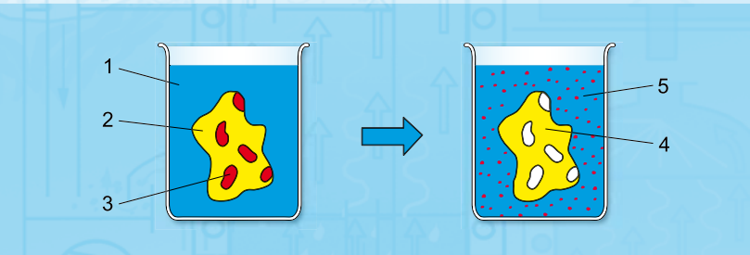
Maquetación:
Estas son tarjetas interactivas que al pasar el mouse muestran la definición de cada una.
Ejm: Recursos/TARJETAS INTERACTIVAS.mp4
Etapa F Técnica de preconcentración
Extracción sólido-líquido
x
Los campos de aplicación de esta operación básica son, por ejemplo, la obtención de aceite de frutos oleaginosos o la lixiviación de minerales. En la siguiente imagen se puede ver a la izquierda el elemento antes de la extracción y a la derecha después de la extracción.
Esta técnica consiste en un análisis químico utilizado para concentrar sustancias volátiles presentes en diferentes muestras.
El objetivo de la preconcentración consiste en aumentar la concentración de estas sustancias volátiles, la cual habitualmente se encuentra por debajo del límite de detección de la técnica, y así facilitar su análisis.
A pesar de los recientes avances en la instrumentación analítica, es aún necesario emplear métodos de separación y preconcentración previo al paso determinativo, los cuales consumen tiempo y constituyen fuentes de errores (por pérdida o contaminación) y deben ser usados solo cuando sean necesarios. El motivo de emplear estos métodos es llevar la concentración de un elemento en el estado de traza a un nivel detectable y/o separarlo de sustancias interferentes.
La extracción con solvente y la cromatografía de intercambio iónico son los métodos más comúnmente usados. A continuación, se muestran los métodos más comunes:
1 Disolvente.
2 Material de extracción (fase portadora sólida con soluto).
3 Soluto.
4 Fase portadora sólida lixiviada.
5 Disolvente con el soluto de transición en él disuelto.
Da clic en cada botón
Extracción sólido-líquido discontinua
La separación de una mezcla de compuestos sólidos también se puede llevar a cabo aprovechando diferencias de solubilidad de los mismos en un determinado disolvente. En el caso favorable de una mezcla de sólidos en la cual uno de los compuestos es soluble en un determinado disolvente (normalmente un disolvente orgánico), mientras que los otros son insolubles, podemos hacer una extracción consistente en añadir este disolvente a la mezcla contenida en un vaso de precipitados, un matraz o una cápsula de porcelana, en frío o en caliente, agitar o triturar con ayuda de una varilla de vidrio y separar por filtración la disolución que contiene el producto extraído y la fracción insoluble que contiene las impurezas. Si, al contrario, lo que se pretende es disolver las impurezas de la mezcla sólida, dejando el producto deseado como fracción insoluble, el proceso, en lugar de extracción, se denomina lavado.
Con este método se puede extraer componentes solubles de sólidos con ayuda de un disolvente.
Extracción
líquido-líquido
Ver más

Slide 48
Maquetación:
Estas son tarjetas interactivas que al pasar el mouse muestran la definición de cada una.
Ejm: Recursos/TARJETAS INTERACTIVAS.mp4
Etapa F Técnica de preconcentración
Extracción sólido-líquido
x
Los campos de aplicación de esta operación básica son, por ejemplo, la obtención de aceite de frutos oleaginosos o la lixiviación de minerales. En la siguiente imagen se puede ver a la izquierda el elemento antes de la extracción y a la derecha después de la extracción.
Esta técnica consiste en un análisis químico utilizado para concentrar sustancias volátiles presentes en diferentes muestras.
El objetivo de la preconcentración consiste en aumentar la concentración de estas sustancias volátiles, la cual habitualmente se encuentra por debajo del límite de detección de la técnica, y así facilitar su análisis.
A pesar de los recientes avances en la instrumentación analítica, es aún necesario emplear métodos de separación y preconcentración previo al paso determinativo, los cuales consumen tiempo y constituyen fuentes de errores (por pérdida o contaminación) y deben ser usados solo cuando sean necesarios. El motivo de emplear estos métodos es llevar la concentración de un elemento en el estado de traza a un nivel detectable y/o separarlo de sustancias interferentes.
La extracción con solvente y la cromatografía de intercambio iónico son los métodos más comúnmente usados. A continuación, se muestran los métodos más comunes:
1 Disolvente.
2 Material de extracción (fase portadora sólida con soluto).
3 Soluto.
4 Fase portadora sólida lixiviada.
5 Disolvente con el soluto de transición en él disuelto.
Da clic en cada botón
Extracción sólido-líquido continua
La extracción sólido-líquido suele ser mucho más eficiente cuando se hace de manera continua con el disolvente de extracción caliente en un sistema cerrado, utilizando una metodología similar a la comentada para la extracción líquido-líquido continua, basada en la maceración con disolvente orgánico, previamente vaporizado en un matraz y condensado en un refrigerante, de la mezcla sólida a extraer contenida dentro de un cartucho o bolsa de celulosa que se coloca en la cámara de extracción. El paso del disolvente orgánico con parte del producto extraído al matraz inicial, permite que el mismo disolvente orgánico vuelva a ser vaporizado, repitiendo un nuevo ciclo de extracción, mientras que el producto extraído, no volátil, se va concentrando en el matraz.
Con este método se puede extraer componentes solubles de sólidos con ayuda de un disolvente.
Extracción
líquido-líquido
Ver más

Slide 49
Maquetación:
Estas son tarjetas interactivas que al pasar el mouse muestran la definición de cada una.
Ejm: Recursos/TARJETAS INTERACTIVAS.mp4
Etapa F Técnica de preconcentración
Esta técnica consiste en un análisis químico utilizado para concentrar sustancias volátiles presentes en diferentes muestras.
El objetivo de la preconcentración consiste en aumentar la concentración de estas sustancias volátiles, la cual habitualmente se encuentra por debajo del límite de detección de la técnica, y así facilitar su análisis.
A pesar de los recientes avances en la instrumentación analítica, es aún necesario emplear métodos de separación y preconcentración previo al paso determinativo, los cuales consumen tiempo y constituyen fuentes de errores (por pérdida o contaminación) y deben ser usados solo cuando sean necesarios. El motivo de emplear estos métodos es llevar la concentración de un elemento en el estado de traza a un nivel detectable y/o separarlo de sustancias interferentes.
La extracción con solvente y la cromatografía de intercambio iónico son los métodos más comúnmente usados. A continuación, se muestran los métodos más comunes:
Da clic en cada botón
Extracción
sólido-líquido
Extracción
líquido-líquido

Slide 50
Maquetación:
Estas son tarjetas interactivas que al pasar el mouse muestran la definición de cada una.
Ejm: Recursos/TARJETAS INTERACTIVAS.mp4
Etapa F Técnica de preconcentración
Esta técnica consiste en un análisis químico utilizado para concentrar sustancias volátiles presentes en diferentes muestras.
El objetivo de la preconcentración consiste en aumentar la concentración de estas sustancias volátiles, la cual habitualmente se encuentra por debajo del límite de detección de la técnica, y así facilitar su análisis.
A pesar de los recientes avances en la instrumentación analítica, es aún necesario emplear métodos de separación y preconcentración previo al paso determinativo, los cuales consumen tiempo y constituyen fuentes de errores (por pérdida o contaminación) y deben ser usados solo cuando sean necesarios. El motivo de emplear estos métodos es llevar la concentración de un elemento en el estado de traza a un nivel detectable y/o separarlo de sustancias interferentes.
La extracción con solvente y la cromatografía de intercambio iónico son los métodos más comúnmente usados. A continuación, se muestran los métodos más comunes:
Da clic en cada botón
Con este método se separa un componente de una mezcla líquida, con ayuda de un disolvente, que preferentemente lo disuelve.
Extracción
sólido-líquido
Ver más

Slide 51
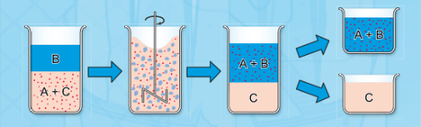
Maquetación:
Estas son tarjetas interactivas que al pasar el mouse muestran la definición de cada una.
Ejm: Recursos/TARJETAS INTERACTIVAS.mp4
Etapa F Técnica de preconcentración
Extracción líquido-líquido
x
Los campos de aplicación de esta operación son, por ejemplo, la separación de vitaminas de soluciones acuosas o la separación de aromáticos de fracciones de petróleo.
Esta técnica consiste en un análisis químico utilizado para concentrar sustancias volátiles presentes en diferentes muestras.
El objetivo de la preconcentración consiste en aumentar la concentración de estas sustancias volátiles, la cual habitualmente se encuentra por debajo del límite de detección de la técnica, y así facilitar su análisis.
A pesar de los recientes avances en la instrumentación analítica, es aún necesario emplear métodos de separación y preconcentración previo al paso determinativo, los cuales consumen tiempo y constituyen fuentes de errores (por pérdida o contaminación) y deben ser usados solo cuando sean necesarios. El motivo de emplear estos métodos es llevar la concentración de un elemento en el estado de traza a un nivel detectable y/o separarlo de sustancias interferentes.
La extracción con solvente y la cromatografía de intercambio iónico son los métodos más comúnmente usados. A continuación, se muestran los métodos más comunes:
Extracción ideal: al unir la mezcla de partida (A+C) y el disolvente (B), el soluto (A) pasa al disolvente. Tras la decantación se obtienen dos fases: fase extracto (A+B) y el líquido portador (C)
Da clic en cada botón
La extracción líquido-líquido se puede realizar de dos maneras, simple y continua, estos procesos se detallan adelante en la lectura del contenido .
Con este método se separa un componente de una mezcla líquida, con ayuda de un disolvente, que preferentemente lo disuelve.
Extracción
sólido-líquido
Ver más

Slide 52

Procesos para la extracción líquido-líquido
A continuación, se presentan las dos maneras para llevar a cabo una extracción líquido-líquido.
Es un método que se utiliza cuando el reparto del compuesto a extraer en el disolvente de extracción, no es suficientemente favorable y la solubilidad del compuesto a extraer en los disolventes de extracción habituales, no es muy elevada.
Es un método muy útil para
separar componentes de una mezcla.
Su éxito depende de la diferencia de solubilidad del compuesto a extraer en dos disolventes diferentes.
Ver más
Proceso
Características

Slide 53

Extracción líquido-líquido simple
x
Procesos para la extracción líquido-líquido
Este método consiste en agitar un compuesto con dos disolventes inmiscibles, el cual se distribuye entre los dos disolventes.
A una temperatura determinada, la relación de concentraciones del compuesto en cada disolvente es siempre constante, y esta constante es lo que se denomina coeficiente de distribución o de reparto (K = concentración en disolvente2 / concentración en disolvente1).
Es frecuente obtener mezclas de reacción en disolución o suspensión acuosa (bien porque la reacción se haya llevado a cabo en medio acuoso o bien porque durante el final de reacción se haya añadido una disolución acuosa sobre la mezcla de reacción inicial). En estas situaciones, la extracción del producto de reacción deseado a partir de esta mezcla acuosa se puede conseguir:
A continuación, se presentan las dos maneras para llevar a cabo una extracción líquido-líquido.
Es un método que se utiliza cuando el reparto del compuesto a extraer en el disolvente de extracción, no es suficientemente favorable y la solubilidad del compuesto a extraer en los disolventes de extracción habituales, no es muy elevada.
Es un método muy útil para
separar componentes de una mezcla.
Su éxito depende de la diferencia de solubilidad del compuesto a extraer en dos disolventes diferentes.
Adicionando un disolvente orgánico adecuado, con una densidad diferente al agua, que sea inmiscible con el agua y capaz de solubilizar la máxima cantidad de producto a extraer, pero no las impurezas que lo acompañan en la mezcla de reacción.
Ver más
Ver más

Slide 54

Extracción líquido-líquido simple
x
Procesos para la extracción líquido-líquido
Este método consiste en agitar un compuesto con dos disolventes inmiscibles, el cual se distribuye entre los dos disolventes.
A una temperatura determinada, la relación de concentraciones del compuesto en cada disolvente es siempre constante, y esta constante es lo que se denomina coeficiente de distribución o de reparto (K = concentración en disolvente2 / concentración en disolvente1).
Es frecuente obtener mezclas de reacción en disolución o suspensión acuosa (bien porque la reacción se haya llevado a cabo en medio acuoso o bien porque durante el final de reacción se haya añadido una disolución acuosa sobre la mezcla de reacción inicial). En estas situaciones, la extracción del producto de reacción deseado a partir de esta mezcla acuosa se puede conseguir:
A continuación, se presentan las dos maneras para llevar a cabo una extracción líquido-líquido.
Es un método que se utiliza cuando el reparto del compuesto a extraer en el disolvente de extracción, no es suficientemente favorable y la solubilidad del compuesto a extraer en los disolventes de extracción habituales, no es muy elevada.
Es un método muy útil para
separar componentes de una mezcla.
Su éxito depende de la diferencia de solubilidad del compuesto a extraer en dos disolventes diferentes.
Después de agitar la mezcla de las dos fases para aumentar la superficie de contacto entre ellas y permitir un equilibrio más rápido del producto a extraer entre las dos, se producirá una transferencia del producto deseado desde la fase acuosa inicial hacia la fase orgánica, en una cantidad tanto mayor cuanto más sea su coeficiente de reparto entre el disolvente orgánico de extracción elegido y el agua.
Ver más
Ver más

Slide 55

Extracción líquido-líquido simple
x
Procesos para la extracción líquido-líquido
Este método consiste en agitar un compuesto con dos disolventes inmiscibles, el cual se distribuye entre los dos disolventes.
A una temperatura determinada, la relación de concentraciones del compuesto en cada disolvente es siempre constante, y esta constante es lo que se denomina coeficiente de distribución o de reparto (K = concentración en disolvente2 / concentración en disolvente1).
Es frecuente obtener mezclas de reacción en disolución o suspensión acuosa (bien porque la reacción se haya llevado a cabo en medio acuoso o bien porque durante el final de reacción se haya añadido una disolución acuosa sobre la mezcla de reacción inicial). En estas situaciones, la extracción del producto de reacción deseado a partir de esta mezcla acuosa se puede conseguir:
A continuación, se presentan las dos maneras para llevar a cabo una extracción líquido-líquido.
Es un método que se utiliza cuando el reparto del compuesto a extraer en el disolvente de extracción, no es suficientemente favorable y la solubilidad del compuesto a extraer en los disolventes de extracción habituales, no es muy elevada.
Es un método muy útil para
separar componentes de una mezcla.
Su éxito depende de la diferencia de solubilidad del compuesto a extraer en dos disolventes diferentes.
Unos minutos después de la agitación, las dos fases se separan de nuevo, espontáneamente por decantación, debido a la diferencia de densidades entre ellas, con lo que la fase orgánica que contiene el producto deseado se podrá separar mediante una simple decantación de la fase acuosa conteniendo impurezas. La posición relativa de ambas fases depende de la relación de densidades.
Ver más
Ver más

Slide 56

Extracción líquido-líquido simple
x
Procesos para la extracción líquido-líquido
Este método consiste en agitar un compuesto con dos disolventes inmiscibles, el cual se distribuye entre los dos disolventes.
A una temperatura determinada, la relación de concentraciones del compuesto en cada disolvente es siempre constante, y esta constante es lo que se denomina coeficiente de distribución o de reparto (K = concentración en disolvente2 / concentración en disolvente1).
Es frecuente obtener mezclas de reacción en disolución o suspensión acuosa (bien porque la reacción se haya llevado a cabo en medio acuoso o bien porque durante el final de reacción se haya añadido una disolución acuosa sobre la mezcla de reacción inicial). En estas situaciones, la extracción del producto de reacción deseado a partir de esta mezcla acuosa se puede conseguir:
A continuación, se presentan las dos maneras para llevar a cabo una extracción líquido-líquido.
Es un método que se utiliza cuando el reparto del compuesto a extraer en el disolvente de extracción, no es suficientemente favorable y la solubilidad del compuesto a extraer en los disolventes de extracción habituales, no es muy elevada.
Dado que después de esta extracción, la fase acuosa frecuentemente aún contiene cierta cantidad del producto deseado, se suele repetir el proceso de extracción un par de veces más con disolvente orgánico puro, para optimizar su separación. Es más eficiente una extracción con n porciones de un volumen V / n de disolvente de extracción que una sola extracción con un volumen V de disolvente. Por lo tanto, cuanto mayor sea el número de extracciones con volúmenes pequeños de disolvente de extracción, mayor será la cantidad de producto extraído.
Es un método muy útil para
separar componentes de una mezcla.
Su éxito depende de la diferencia de solubilidad del compuesto a extraer en dos disolventes diferentes.
Ver más
Ver más

Slide 57

Extracción líquido-líquido simple
x
Procesos para la extracción líquido-líquido
Este método consiste en agitar un compuesto con dos disolventes inmiscibles, el cual se distribuye entre los dos disolventes.
A una temperatura determinada, la relación de concentraciones del compuesto en cada disolvente es siempre constante, y esta constante es lo que se denomina coeficiente de distribución o de reparto (K = concentración en disolvente2 / concentración en disolvente1).
Es frecuente obtener mezclas de reacción en disolución o suspensión acuosa (bien porque la reacción se haya llevado a cabo en medio acuoso o bien porque durante el final de reacción se haya añadido una disolución acuosa sobre la mezcla de reacción inicial). En estas situaciones, la extracción del producto de reacción deseado a partir de esta mezcla acuosa se puede conseguir:
A continuación, se presentan las dos maneras para llevar a cabo una extracción líquido-líquido.
Es un método que se utiliza cuando el reparto del compuesto a extraer en el disolvente de extracción, no es suficientemente favorable y la solubilidad del compuesto a extraer en los disolventes de extracción habituales, no es muy elevada.
Una vez finalizada la operación de extracción, se tiene que recuperar el producto extraído a partir de las fases orgánicas reunidas. Para ello, se tiene que secar la fase orgánica resultante con un agente desecante, filtrar la suspensión resultante y finalmente eliminar el disolvente orgánico de la disolución seca conteniendo el producto extraído por destilación o evaporación. Aunque normalmente la extracción se utiliza para separar el producto deseado selectivamente de una mezcla, a veces lo que se pretende con la extracción es eliminar impurezas no deseadas de una disolución.
Es un método muy útil para
separar componentes de una mezcla.
Su éxito depende de la diferencia de solubilidad del compuesto a extraer en dos disolventes diferentes.
Ver más
Ver más

Slide 58
Procesos para la extracción líquido-líquido
A continuación, se presentan las dos maneras para llevar a cabo una extracción líquido-líquido.
Es un método que se utiliza cuando el reparto del compuesto a extraer en el disolvente de extracción, no es suficientemente favorable y la solubilidad del compuesto a extraer en los disolventes de extracción habituales, no es muy elevada.
Es un método muy útil para
separar componentes de una mezcla.
Su éxito depende de la diferencia de solubilidad del compuesto a extraer en dos disolventes diferentes.
Ver más
Proceso
Características

Slide 59
Características del disolvente de extracción
x
Procesos para la extracción líquido-líquido
La extracción selectiva de un componente de una mezcla disuelta en un determinado disolvente se puede conseguir añadiendo otro disolvente que cumpla las siguientes condiciones:
A continuación, se presentan las dos maneras para llevar a cabo una extracción líquido-líquido.
Que no sea miscible con el otro disolvente. El agua o una disolución acuosa suele ser uno de los disolventes implicados. El otro disolvente es un disolvente orgánico.
Que el componente deseado sea mucho más soluble en el disolvente de extracción que en el disolvente original.
Que el resto de componentes no sean solubles en el disolvente de extracción.
Que sea suficientemente volátil, de manera que se pueda eliminar fácilmente del producto extraído mediante destilación o evaporación.
Los disolventes orgánicos con baja polaridad como el diclorometano, el éter dietílico, el acetato de etilo, el hexano o el tolueno son los que se suelen utilizar como disolventes orgánicos de extracción.
Que no sea tóxico ni inflamable, aunque, desafortunadamente hay pocos disolventes que cumplan estos dos criterios: hay disolventes relativamente no tóxicos pero inflamables como el hexano, otros no son inflamables, pero sí tóxicos como el diclorometano o el cloroformo, y otros son tóxicos e inflamables como el benceno.
Disolventes inmiscibles con el agua: Disolventes utilizados con mayor frecuencia.
Cuanto más polar es el disolvente orgánico, más miscible (soluble) es con el agua. Por ejemplo, disolventes polares como el metanol, el etanol o la acetona son miscibles con el agua, y por lo tanto, no son adecuados para extracciones líquido-líquido.
Es un método que se utiliza cuando el reparto del compuesto a extraer en el disolvente de extracción, no es suficientemente favorable y la solubilidad del compuesto a extraer en los disolventes de extracción habituales, no es muy elevada.
Es un método muy útil para
separar componentes de una mezcla.
Su éxito depende de la diferencia de solubilidad del compuesto a extraer en dos disolventes diferentes.
Ver más
Ver más

Slide 60
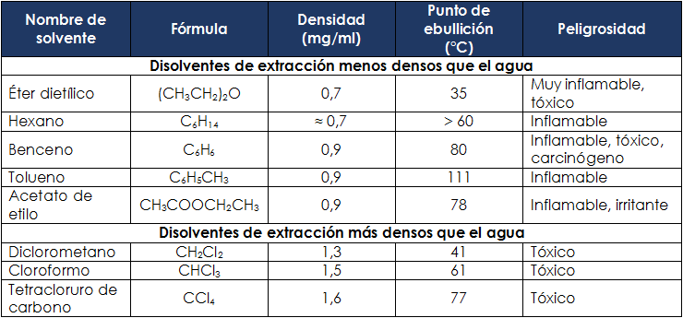
Tabla de disolventes de extracción comúnmente utilizado
x
Procesos para la extracción líquido-líquido
Valor de referencia Densidad del agua: 1,0 g/m
A continuación, se presentan las dos maneras para llevar a cabo una extracción líquido-líquido.
Es un método que se utiliza cuando el reparto del compuesto a extraer en el disolvente de extracción, no es suficientemente favorable y la solubilidad del compuesto a extraer en los disolventes de extracción habituales, no es muy elevada.
Es un método muy útil para
separar componentes de una mezcla.
Su éxito depende de la diferencia de solubilidad del compuesto a extraer en dos disolventes diferentes.
Ver más
Ver más

Slide 61
Procesos para la extracción líquido-líquido
A continuación, se presentan las dos maneras para llevar a cabo una extracción líquido-líquido.
Es un método que se utiliza cuando el reparto del compuesto a extraer en el disolvente de extracción, no es suficientemente favorable y la solubilidad del compuesto a extraer en los disolventes de extracción habituales, no es muy elevada.
Es un método muy útil para
separar componentes de una mezcla.
Su éxito depende de la diferencia de solubilidad del compuesto a extraer en dos disolventes diferentes.
Ver más
Proceso
Características

Slide 62
Extracción líquido-líquido continua
x
Procesos para la extracción líquido-líquido
Este procedimiento implica una extracción continua de la fase inicial (normalmente una fase acuosa) con porciones nuevas del disolvente orgánico de extracción. Para evitar utilizar grandes volúmenes de disolvente de extracción, el proceso se hace en un sistema cerrado en el que el disolvente se calienta en un matraz y los vapores del disolvente se hacen condensar en un refrigerante colocado sobre un tubo o cámara de extracción que contiene la disolución acuosa a extraer.
El disolvente condensado caliente se hace pasar a través de la disolución acuosa, para llegar finalmente,
con parte del producto extraído, al matraz inicial, donde el disolvente orgánico se vuelve a vaporizar,
repitiendo un nuevo ciclo de extracción, mientras que el producto extraído, no volátil,
se va concentrando en el matraz.
A continuación, se presentan las dos maneras para llevar a cabo una extracción líquido-líquido.
Es un método que se utiliza cuando el reparto del compuesto a extraer en el disolvente de extracción, no es suficientemente favorable y la solubilidad del compuesto a extraer en los disolventes de extracción habituales, no es muy elevada.
Es un método muy útil para
separar componentes de una mezcla.
Su éxito depende de la diferencia de solubilidad del compuesto a extraer en dos disolventes diferentes.
Ver más
Ver más

Slide 63
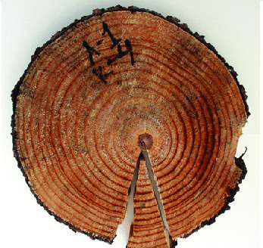
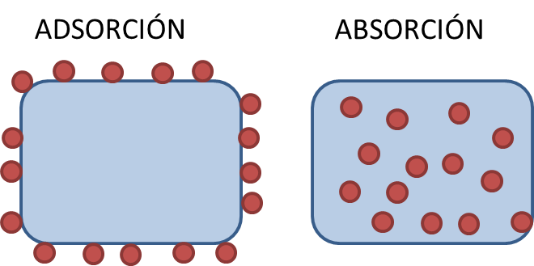
Etapa G Submuestra
Uno de los aspectos más importantes para obtener resultados que brinden confiabilidad en un análisis es disponer de una submuestra que represente el lote que se va analizar.
Es muy importante identificar y controlar los errores que podrían presentarse en el proceso y durante la manipulación de la muestra.
La submuestra representa una porción de la muestra con el fin de mantener una cantidad de muestra origen intacta, para comparativos, posteriores análisis o reinicio de pruebas por error con la submuestra.
Toma de submuestra para la estimación de carbono en cada rodaja tomada de varios tipos de árboles, para un estudio de estimación de biomasa y carbono.
Etapa H Adsorción
Este es el fenómeno por el cual un sólido o un líquido atrae y retiene en su superficie gases, vapores, líquidos o cuerpos disueltos.
La diferencia entre adsorción y absorción es que la adsorción es la tendencia de un cuerpo de atraer y retener en su superficie moléculas o iones de otro cuerpo (fenómeno de superficie) miestra que la absorción es un fenómeno de penetración física de una fase en otra.
Ver proceso

Slide 64

Adsorción
x
Etapa G Submuestra
Mediante la adsorción, las moléculas de un soluto se concentran en una superficie sólida por la acción de fuerzas intermoleculares entre el soluto y el sólido. Debido a estas fuerzas el fenómeno es fácilmente reversible. La adsorción es esencialmente un fenómeno de superficie.
Uno de los aspectos más importantes para obtener resultados que brinden confiabilidad en un análisis es disponer de una submuestra que represente el lote que se va analizar.
Es muy importante identificar y controlar los errores que podrían presentarse en el proceso y durante la manipulación de la muestra.
La submuestra representa una porción de la muestra con el fin de mantener una cantidad de muestra origen intacta, para comparativos, posteriores análisis o reinicio de pruebas por error con la submuestra.
Toma de submuestra para la estimación de carbono en cada rodaja tomada de varios tipos de árboles, para un estudio de estimación de biomasa y carbono.
La adsorción se utiliza para eliminar de forma individual los componentes de una mezcla gaseosa o líquida. El componente a separar se liga de forma física o química a una superficie sólida.
El componente eliminado por adsorción de una mezcla gaseosa o líquida puede ser el producto deseado, pero también una impureza. Este último es el caso, por ejemplo, de la depuración de gases residuales. El sólido recibe el nombre de adsorbente, y el componente que se adsorbe en él se denomina adsorbato. El adsorbente se debería ligar, en lo posible, sólo a un adsorbato, y no los demás componentes de la mezcla a separar.
Etapa H Adsorción
Este es el fenómeno por el cual un sólido o un líquido atrae y retiene en su superficie gases, vapores, líquidos o cuerpos disueltos.
La diferencia entre adsorción y absorción es que la adsorción es la tendencia de un cuerpo de atraer y retener en su superficie moléculas o iones de otro cuerpo (fenómeno de superficie) miestra que la absorción es un fenómeno de penetración física de una fase en otra.
Ver proceso

Slide 65
Adsorción
x
Etapa G Submuestra
Otros requisitos que debe cumplir el adsorbente son: una gran superficie específica (gran porosidad) y tener una buena capacidad de regeneración. Un adsorbente muy utilizado es el carbón activo.
Uno de los aspectos más importantes para obtener resultados que brinden confiabilidad en un análisis es disponer de una submuestra que represente el lote que se va analizar.
Es muy importante identificar y controlar los errores que podrían presentarse en el proceso y durante la manipulación de la muestra.
La submuestra representa una porción de la muestra con el fin de mantener una cantidad de muestra origen intacta, para comparativos, posteriores análisis o reinicio de pruebas por error con la submuestra.
Toma de submuestra para la estimación de carbono en cada rodaja tomada de varios tipos de árboles, para un estudio de estimación de biomasa y carbono.
Dado que la adsorción se favorece por temperaturas bajas y presiones altas, para la regeneración, es decir, para la desorción, se emplean temperaturas altas y presiones bajas. De este modo, para la regeneración del adsorbente se puede utilizar, por ejemplo, vapor de agua o un gas inerte caliente.
Etapa H Adsorción
La operación de adsorción requiere de cuatro pasos:
1. Contacto del adsorbente y la solución.
2. Al efectuarse la adsorción el soluto se une preferentemente a la superficie del adsorbente respecto a otros solutos.
3. Lavado de la columna con una solución que no provoque la desorción del soluto de interés.
4. Finalmente se efectúa la recuperación del soluto utilizando un fluido que favorezca la desorción, elución.
Este es el fenómeno por el cual un sólido o un líquido atrae y retiene en su superficie gases, vapores, líquidos o cuerpos disueltos.
La diferencia entre adsorción y absorción es que la adsorción es la tendencia de un cuerpo de atraer y retener en su superficie moléculas o iones de otro cuerpo (fenómeno de superficie) miestra que la absorción es un fenómeno de penetración física de una fase en otra.
Ver proceso

Slide 66

Ejercicio de aprendizaje
FALSO/VERDADERO
Escribe en el recuadro, falso o verdadero, según consideres es la respuesta correcta:
Los hornos mufla que se utilizan en la etapa de dilución en vía seca pueden llegar hasta una temperatura de 2000°C
Secado, dilución en vía húmeda, destrucción de la materia orgánica y solubilización de muestras hacen parte de las etapas de tratamiento de una muestra.
En la extracción líquido-líquido se separa un componente de una mezcla líquida con ayuda de un disolvente.
Escribe aquí
Escribe aquí
Escribe aquí
Revisar
FALSO
VERDADERO
VERDADERO

Slide 67
Ejercicio de aprendizaje
FALSO/VERDADERO
Escribe en el recuadro, falso o verdadero, según consideres es la respuesta correcta:
Los hornos mufla que se utilizan en la etapa de dilución en vía seca pueden llegar hasta una temperatura de 2000°C
Secado, dilución en vía seca, destrucción de la materia orgánica y solubilización de muestras hacen parte de las etapas de tratamiento de una muestra.
En la extracción líquido-líquido se separa un componente de una mezcla líquida con ayuda de un disolvente.
Felicitaciones, tu respuesta fue correcta.
Escribe aquí
Escribe aquí
Escribe aquí
Revisar
FALSO
VERDADERO
VERDADERO

Slide 68
Ejercicio de aprendizaje
FALSO/VERDADERO
Escribe en el recuadro, falso o verdadero, según consideres es la respuesta correcta:
Los hornos mufla que se utilizan en la etapa de dilución en vía seca pueden llegar hasta una temperatura de 2000°C
Secado, dilución en vía seca, destrucción de la materia orgánica y solubilización de muestras hacen parte de las etapas de tratamiento de una muestra.
En la extracción líquido-líquido se separa un componente de una mezcla líquida con ayuda de un disolvente.
Es recomendable que estudies nuevamente el contenido
Escribe aquí
Escribe aquí
Escribe aquí
Revisar
FALSO
VERDADERO
VERDADERO

Slide 69
ACTIVIDAD DE APRENDIZAJE 2
Bienvenidos a la actividad de aprendizaje N° 2 “Validación de muestras". A continuación, se presenta la situación a resolver dentro de esta actividad.
Clic en el botón

Slide 70
ACTIVIDAD DE APRENDIZAJE 2
Profesor: ¡Hola! Bienvenidos a la segunda actividad de esta unidad donde abordaremos la validación de muestras: conservación y preservación, empaque, documentación y codificación.
Estudiante: Muy bien profesor ¿Y de qué se trata la actividad?

Slide 71
ACTIVIDAD DE APRENDIZAJE 2
Profesor: Debes identificar las actividades de seguimiento y control de las condiciones de toma de muestra, almacenamiento, preservación, codificación y su posterior análisis.
Estudiante: Comprendo lo que debo realizar profesor, ¿Cuál es la información que necesito para resolver la actividad?

Slide 72
ACTIVIDAD DE APRENDIZAJE 2
Profesor: La información necesaria para resolver la actividad, la encontrarás en el contendido disponible a continuación. Recuerda descargar y desarrollar la guía de aprendizaje.
Estudiante: ¡Está bien profesor, revisaré la información y resolveré la actividad!
Haz clic en el botón descargar actividad:

Slide 73



Validación de muestras
Para asegurar una buena validación de las muestras, es necesario cumplir con estas tres etapas:
1. Conservación y preservación.
2. Empaque y documentación.
3. Codificación.
Conservación y preservación
El proceso de control y vigilancia del muestreo, preservación y análisis (chain-of custody procedure) es esencial para asegurar la integridad de la muestra desde su recolección hasta el reporte de los resultados; incluye la actividad de seguir o monitorear las condiciones de toma de muestra, preservación, codificación, transporte y su posterior análisis. Este proceso es básico e importante para demostrar el control y confiabilidad de la muestra.

Slide 74
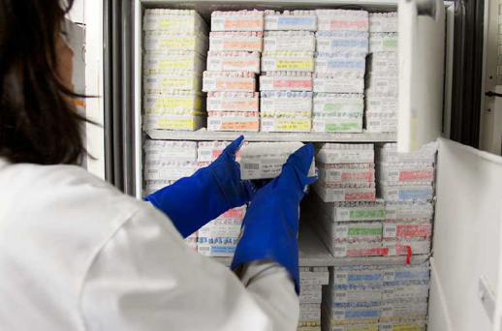
Almacenamiento de muestras
x
Validación de muestras
Las muestras deberán ser analizadas, tan pronto como sea posible, después de la recolección, antes de que aparezcan cambios físicos y químicos, se almacenan por dos posibles motivos:
1. Porque su análisis no se realizará de manera inmediata.
2. Con el fin de guardar un duplicado y tener la posibilidad de realizar un doble chequeo de los resultados obtenidos en los análisis iniciales.
Para asegurar una buena validación de las muestras, es necesario cumplir con estas tres etapas:
1. Conservación y preservación.
2. Empaque y documentación.
3. Codificación.
Conservación y preservación
Características
Las muestras deben ser almacenadas de forma que se asegure la integridad de las mismas sin afectar los resultados analíticos.
Si son refrigeradas o congeladas deberá registrarse la temperatura de conservación.
No se deben guardar muestras homogeneizadas para su análisis a menos que se haya comprobado mediante un ensayo de estabilidad del residuo, que este procedimiento no afecta el resultado. Se deben realizar estudios de estabilidad de los residuos en la muestra en las condiciones y tiempos de almacenamiento.
Muestras de control fortificadas se deben mantener en las mismas condiciones (tiempo y temperatura), de forma de comprobar que las condiciones de almacenamiento no altera el residuo en la muestra.
El proceso de control y vigilancia del muestreo, preservación y análisis (chain-of custody procedure) es esencial para asegurar la integridad de la muestra desde su recolección hasta el reporte de los resultados; incluye la actividad de seguir o monitorear las condiciones de toma de muestra, preservación, codificación, transporte y su posterior análisis. Este proceso es básico e importante para demostrar el control y confiabilidad de la muestra.
Almacenamiento de muestras de sangre, según tipo de muestra, orden alfabético y fecha.

Slide 75
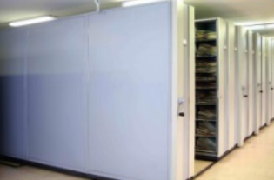
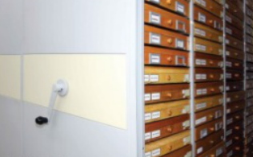
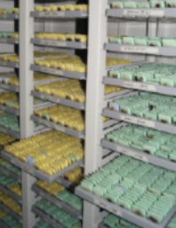
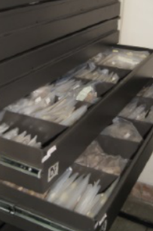
Almacenamiento de muestras
x
Validación de muestras
Las muestras deberán ser analizadas, tan pronto como sea posible, después de la recolección, antes de que aparezcan cambios físicos y químicos, se almacenan por dos posibles motivos:
1. Porque su análisis no se realizará de manera inmediata.
2. Con el fin de guardar un duplicado y tener la posibilidad de realizar un doble chequeo de los resultados obtenidos en los análisis iniciales.
Para asegurar una buena validación de las muestras, es necesario cumplir con estas tres etapas:
1. Conservación y preservación.
2. Empaque y documentación.
3. Codificación.
Conservación y preservación
Ejemplos de almacenamiento de muestras
El proceso de control y vigilancia del muestreo, preservación y análisis (chain-of custody procedure) es esencial para asegurar la integridad de la muestra desde su recolección hasta el reporte de los resultados; incluye la actividad de seguir o monitorear las condiciones de toma de muestra, preservación, codificación, transporte y su posterior análisis. Este proceso es básico e importante para demostrar el control y confiabilidad de la muestra.
Herbario
Entomologia
Patologia
Arqueologia

Slide 76

Almacenamiento de muestras
x
Validación de muestras
Las muestras deberán ser analizadas, tan pronto como sea posible, después de la recolección, antes de que aparezcan cambios físicos y químicos, se almacenan por dos posibles motivos:
1. Porque su análisis no se realizará de manera inmediata.
2. Con el fin de guardar un duplicado y tener la posibilidad de realizar un doble chequeo de los resultados obtenidos en los análisis iniciales.
Para asegurar una buena validación de las muestras, es necesario cumplir con estas tres etapas:
1. Conservación y preservación.
2. Empaque y documentación.
3. Codificación.
Conservación y preservación
Políticas
Se deberán elaborar políticas por escrito que incluyan:
La descripción de las muestras que se deberán almacenar.
El tiempo de conservación.
La localización (considere la facilidad de acceso).
Las condiciones de almacenamiento, como requisitos atmosféricos y de temperatura.
El sistema para la organización del almacenamiento: un método consiste en almacenar las muestras por día de recepción o por número de registro.
El proceso de control y vigilancia del muestreo, preservación y análisis (chain-of custody procedure) es esencial para asegurar la integridad de la muestra desde su recolección hasta el reporte de los resultados; incluye la actividad de seguir o monitorear las condiciones de toma de muestra, preservación, codificación, transporte y su posterior análisis. Este proceso es básico e importante para demostrar el control y confiabilidad de la muestra.

Slide 77
Almacenamiento de muestras
x
Validación de muestras
Las muestras deberán ser analizadas, tan pronto como sea posible, después de la recolección, antes de que aparezcan cambios físicos y químicos, se almacenan por dos posibles motivos:
1. Porque su análisis no se realizará de manera inmediata.
2. Con el fin de guardar un duplicado y tener la posibilidad de realizar un doble chequeo de los resultados obtenidos en los análisis iniciales.
Para asegurar una buena validación de las muestras, es necesario cumplir con estas tres etapas:
1. Conservación y preservación.
2. Empaque y documentación.
3. Codificación.
Conservación y preservación
Recomendaciones
Reducir los riesgos de alteraciones por contacto con la atmósfera, absorción y oxidación.
Evitar su exposición al aire y a la luz. La luz puede iniciar la oxidación, de manera que hay que utilizar recipientes oscuros.
Manipular lo menos posible.
A las muestras sólidas se les debe eliminar el contenido de agua, manteniendo la muestra seca.
Las muestras biológicas se congelan en nitrógeno líquido o se liofilizan.
Mantener las muestras trituradas en recipientes de vidrio o de plástico con una tapadera hermética a prueba de aire y de agua.
Las muestras que no se vayan a analizar de manera inmediata se deben mantener refrigeradas para reducir al mínimo el deterioro y otras reacciones químicas.
Las muestras para el análisis de lípidos se mantienen en atmósfera de nitrógeno a baja temperatura para evitar la oxidación de los lípidos insaturados.
Para el análisis de lípidos, se pueden añadir antioxidantes si no interfieren en el análisis.
Es conveniente conservar varias muestras analíticas idénticas.
Reducir al mínimo el número de personas que intervienen en la toma de porciones de las muestras.
El proceso de control y vigilancia del muestreo, preservación y análisis (chain-of custody procedure) es esencial para asegurar la integridad de la muestra desde su recolección hasta el reporte de los resultados; incluye la actividad de seguir o monitorear las condiciones de toma de muestra, preservación, codificación, transporte y su posterior análisis. Este proceso es básico e importante para demostrar el control y confiabilidad de la muestra.

Slide 78
Almacenamiento de muestras
x
Validación de muestras
Las muestras deberán ser analizadas, tan pronto como sea posible, después de la recolección, antes de que aparezcan cambios físicos y químicos, se almacenan por dos posibles motivos:
1. Porque su análisis no se realizará de manera inmediata.
2. Con el fin de guardar un duplicado y tener la posibilidad de realizar un doble chequeo de los resultados obtenidos en los análisis iniciales.
Para asegurar una buena validación de las muestras, es necesario cumplir con estas tres etapas:
1. Conservación y preservación.
2. Empaque y documentación.
3. Codificación.
Conservación y preservación
Precauciones
A continuación, se presentan algunos efectos del almacenamiento y la preparación de las muestras en el contenido de nutrientes y precauciones necesarias para reducirlos al mínimo.
El proceso de control y vigilancia del muestreo, preservación y análisis (chain-of custody procedure) es esencial para asegurar la integridad de la muestra desde su recolección hasta el reporte de los resultados; incluye la actividad de seguir o monitorear las condiciones de toma de muestra, preservación, codificación, transporte y su posterior análisis. Este proceso es básico e importante para demostrar el control y confiabilidad de la muestra.
Efectos | Cambios potenciales | Precaución
Desecación | Pérdida de agua | Formulación del protocolo, mantener las muestras en recipientes herméticos, pesar la muestra al comienzo de la preparación y durante ella.
Absorción | Ganancia de agua | Formulación del protocolo, mantener las muestras en recipientes herméticos.
Actividad microbiana | Degradación/autolisis /síntesis | Almacenamiento a baja temperatura, pasteurización o adición de inhibidores.
Oxidación | Destrucción de ácidos grasos insaturados, pérdida de vitaminas | Almacenar a -30°C en recipientes herméticos en atmósfera de nitrógeno. Adición de antioxidantes o agentes bacteriostáticos.
Ácido | Hidrólisis | Almacenar a baja temperatura, neutralizar el ácido.
Luz | Foto degradación | Proteger muestra de la luz.

Slide 79
Validación de muestras
Para asegurar una buena validación de las muestras, es necesario cumplir con estas tres etapas:
1. Conservación y preservación.
2. Empaque y documentación.
3. Codificación.
Conservación y preservación
El proceso de control y vigilancia del muestreo, preservación y análisis (chain-of custody procedure) es esencial para asegurar la integridad de la muestra desde su recolección hasta el reporte de los resultados; incluye la actividad de seguir o monitorear las condiciones de toma de muestra, preservación, codificación, transporte y su posterior análisis. Este proceso es básico e importante para demostrar el control y confiabilidad de la muestra.

Slide 80


Retención de muestras
x
Validación de muestras
Se debe establecer una política del laboratorio para la conservación de cada tipo de muestra.
Algunas muestras pueden desecharse rápidamente mientras que, en otros casos, podrá ser necesario conservarlas durante periodos más largos. Se debe realizar el seguimiento de las muestras conservadas y no guardarlas más tiempo del necesario, puesto que el espacio de nevera o de congelador podría ser limitado.
Deben supervisarse los ciclos de congelación/descongelación de las muestras, ya que las muestras podrían deteriorarse bajo estas condiciones, además, es necesario realizar una planificación de las muestras que necesiten un almacenamiento prolongado. Un sistema organizado y accesible que utilice el seguimiento por ordenador sería útil en ese sentido. El inventario de las muestras almacenadas deberá revisarse a intervalos específicos para determinar el momento de su eliminación.
Para asegurar una buena validación de las muestras, es necesario cumplir con estas tres etapas:
1. Conservación y preservación.
2. Empaque y documentación.
3. Codificación.
Conservación y preservación
El proceso de control y vigilancia del muestreo, preservación y análisis (chain-of custody procedure) es esencial para asegurar la integridad de la muestra desde su recolección hasta el reporte de los resultados; incluye la actividad de seguir o monitorear las condiciones de toma de muestra, preservación, codificación, transporte y su posterior análisis. Este proceso es básico e importante para demostrar el control y confiabilidad de la muestra.

Slide 81
Validación de muestras
Para asegurar una buena validación de las muestras, es necesario cumplir con estas tres etapas:
1. Conservación y preservación.
2. Empaque y documentación.
3. Codificación.
Conservación y preservación
El proceso de control y vigilancia del muestreo, preservación y análisis (chain-of custody procedure) es esencial para asegurar la integridad de la muestra desde su recolección hasta el reporte de los resultados; incluye la actividad de seguir o monitorear las condiciones de toma de muestra, preservación, codificación, transporte y su posterior análisis. Este proceso es básico e importante para demostrar el control y confiabilidad de la muestra.

Slide 82
Derivación de muestras
x
Validación de muestras
Al enviar muestras a otros laboratorios para su análisis es necesario:
Obtener un manual del laboratorio con los procedimientos detallados de cada laboratorio.
Asegurarse de que la muestra está correctamente etiquetada, en el recipiente correcto, acompañada de una hoja de petición que indique los análisis necesarios e incluya la información de contacto del laboratorio remitente.
Realizar un seguimiento atento de las muestras enviadas:
-Mantener un registro de todos los análisis y las muestras enviadas, la fecha del envío y el nombre de la persona que remita el análisis.
-Registrar y notificar los resultados recibidos de cada muestra.
-Supervisar los plazos de entrega y registrar cualquier problema que se haya encontrado.
Para asegurar una buena validación de las muestras, es necesario cumplir con estas tres etapas:
1. Conservación y preservación.
2. Empaque y documentación.
3. Codificación.
Conservación y preservación
El proceso de control y vigilancia del muestreo, preservación y análisis (chain-of custody procedure) es esencial para asegurar la integridad de la muestra desde su recolección hasta el reporte de los resultados; incluye la actividad de seguir o monitorear las condiciones de toma de muestra, preservación, codificación, transporte y su posterior análisis. Este proceso es básico e importante para demostrar el control y confiabilidad de la muestra.

Slide 83







Empaque y documentación
Los siguientes procedimientos resumen los principales aspectos del control y vigilancia de las muestras.
Da clic en cada numeral

Slide 84
Empaque y documentación
Los siguientes procedimientos resumen los principales aspectos del control y vigilancia de las muestras.
Da clic en cada numeral
Empaque
x
Los recipientes de conservación de las muestras deben de ser limpios y secos. El personal técnico no debe llenar completamente el recipiente de manera a dejar un espacio para prevenir posibles dilataciones.

Slide 85
Empaque y documentación
Los siguientes procedimientos resumen los principales aspectos del control y vigilancia de las muestras.
Da clic en cada numeral

Slide 86
Empaque y documentación
Los siguientes procedimientos resumen los principales aspectos del control y vigilancia de las muestras.
Da clic en cada numeral
Etiquetas
x
Para prevenir confusiones en la identificación de las muestras, pegar al frasco de muestra antes de o en el momento del muestreo, papel engomado o etiquetas adhesivas en las que se anote, con tinta a prueba de agua, por lo menos la siguiente información:
Numeración de la muestra.
Descripción del material.
Lugar de muestreo.
Fecha y hora del muestreo.
Muestreador.
Método de muestreo.
Preservación realizada.
Información adicional: Ph, temperatura, etc.

Slide 87
Empaque y documentación
Los siguientes procedimientos resumen los principales aspectos del control y vigilancia de las muestras.
Da clic en cada numeral

Slide 88
Empaque y documentación
Los siguientes procedimientos resumen los principales aspectos del control y vigilancia de las muestras.
Da clic en cada numeral
Registrar en el laboratorio
x
Símbolo de la muestra.
Naturaleza de la muestra.
Análisis requeridos.
Lugar y condiciones de conservación.
Entidad y/o área que solicita los análisis.

Slide 89
Empaque y documentación
Los siguientes procedimientos resumen los principales aspectos del control y vigilancia de las muestras.
Da clic en cada numeral

Slide 90
Empaque y documentación
Los siguientes procedimientos resumen los principales aspectos del control y vigilancia de las muestras.
Da clic en cada numeral
Sellos
x
Para evitar o detectar adulteraciones de las muestras, sellar los recipientes con papel autoadhesivo, garantizar que la información de la etiqueta siempre esté visible. Después de que el personal muestreador ceda la custodia o vigilancia, adherir el sello de tal manera que sea necesario romperlo para abrir el recipiente de la muestra.

Slide 91
Empaque y documentación
Los siguientes procedimientos resumen los principales aspectos del control y vigilancia de las muestras.
Da clic en cada numeral

Slide 92
Empaque y documentación
Libro de campo
x
Los siguientes procedimientos resumen los principales aspectos del control y vigilancia de las muestras.
Da clic en cada numeral
Registrar toda la información pertinente a observaciones de campo o del muestreo, en un libro apropiado, en el que se incluya como mínimo lo siguiente:
Propósito del muestreo.
Localización de la estación de muestreo, o del punto de muestreo si se trata de un efluente industrial, en cuyo caso se debe anotar la dirección y el nombre del representante de la empresa.
Tipo de muestra y método de preservación si es aplicable. Si se trata de una muestra de aguas residuales, identificar el proceso que produce el efluente.
Estipular también la posible composición de la muestra y las concentraciones.
Número y volumen de muestra tomados.
Descripción del punto y método de muestreo.
Fecha y hora de recolección.
Número(s) de identificación del (los) recolector(es) de la muestra.
Distribución y método de transporte de la muestra.
Referencias tales como mapas o fotografías del sitio de muestreo.
Observaciones y mediciones de campo.
Firmas del personal responsable de las observaciones.
Debido a que las situaciones de muestreo varían ampliamente, es esencial registrar la información suficiente de tal manera que se pueda reconstruir el evento del muestreo sin tener que confiar en la memoria de los encargados. Guardar el libro en un sitio seguro.

Slide 93
Empaque y documentación
Los siguientes procedimientos resumen los principales aspectos del control y vigilancia de las muestras.
Da clic en cada numeral

Slide 94
Empaque y documentación
Los siguientes procedimientos resumen los principales aspectos del control y vigilancia de las muestras.
Da clic en cada numeral
Registro del control y vigilancia de la muestra
x
Diligenciar el formato de control y vigilancia de cada una de las muestras o grupo de muestras, las cuales deben estar acompañadas de este formato; en él se incluye la siguiente información: número(s) de la(s) muestra(s); firma del recolector responsable; fecha, hora y sitio de muestreo; tipo de muestra; firmas del personal participante en el proceso de control, vigilancia y posesión de las muestras y las fechas correspondientes.

Slide 95
Empaque y documentación
Los siguientes procedimientos resumen los principales aspectos del control y vigilancia de las muestras.
Da clic en cada numeral

Slide 96
Empaque y documentación
Los siguientes procedimientos resumen los principales aspectos del control y vigilancia de las muestras.
Da clic en cada numeral
Formato de solicitud de análisis
x
La muestra debe llegar al laboratorio acompañada de una solicitud de análisis; el recolector completa la parte del formato correspondiente a la información de campo de acuerdo con la información anotada en el libro de campo. La parte del formato correspondiente al laboratorio la completa el personal del laboratorio, e incluye: nombre de la persona que recibe la muestra, número de muestra en el laboratorio, fecha de recepción, y las determinaciones a ser realizadas.

Slide 97
Empaque y documentación
Los siguientes procedimientos resumen los principales aspectos del control y vigilancia de las muestras.
Da clic en cada numeral

Slide 98
Empaque y documentación
Los siguientes procedimientos resumen los principales aspectos del control y vigilancia de las muestras.
Da clic en cada numeral
Entrega de la muestra en el laboratorio
x
Las muestras se deben entregar en el laboratorio en el menor tiempo posible después del muestreo, en el transcurso de dos días como máximo; si el tiempo de almacenamiento y preservación es menor, debe planificarse el procedimiento para asegurar su entrega oportuna en el laboratorio.
En caso de que las muestras sean enviadas por correo a través de una empresa responsable, se debe incluir el formato de la compañía transportadora dentro de la documentación del control y vigilancia de la muestra. La solicitud de análisis debe estar acompañada por el registro completo del proceso de control y vigilancia de la muestra. Entregar la muestra a la oficina de recepción en el laboratorio; el recepcionista a su vez debe firmar el formato de vigilancia y control, incluyendo la fecha y hora de entrega.

Slide 99
Empaque y documentación
Los siguientes procedimientos resumen los principales aspectos del control y vigilancia de las muestras.
Da clic en cada numeral

Slide 100
Empaque y documentación
Los siguientes procedimientos resumen los principales aspectos del control y vigilancia de las muestras.
Da clic en cada numeral
Recepción y registro de la muestra
x
En el laboratorio, el recepcionista inspecciona la condición y el sello de la muestra, compara la información de la etiqueta y el sello con el registro o formato del proceso de control y vigilancia, le asigna un número o código para su entrada al laboratorio, la registra en el libro del laboratorio, y la guarda en el cuarto o cabina de almacenamiento hasta que sea asignada a un analista.

Slide 101
Empaque y documentación
Los siguientes procedimientos resumen los principales aspectos del control y vigilancia de las muestras.
Da clic en cada numeral

Slide 102
Empaque y documentación
Los siguientes procedimientos resumen los principales aspectos del control y vigilancia de las muestras.
Da clic en cada numeral
Asignación de la muestra para análisis
x
El coordinador del laboratorio asigna la muestra para su análisis. Una vez la muestra está en el laboratorio, el auditor y los analistas son responsables de su cuidado y vigilancia.

Slide 103
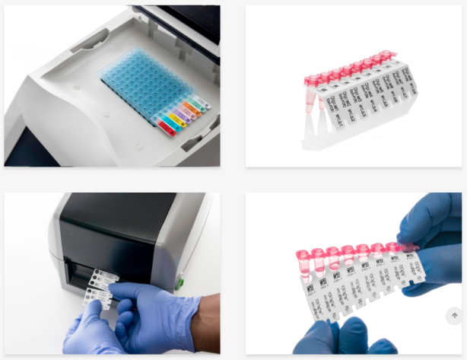
Codificación
La codificación es un método de identificación, en este caso particular para muestras químicas.
Código, es una serie de caracteres numéricos, alfabéticos o una combinación de ambas utilizados para identificar un objeto; cada uno de estos caracteres muestra una serie de propiedades distintas del objeto, estas características son principales y establecen una identificación primaria del objeto tales como lugar y empresa de fabricación, lotes y referencias internas si hablamos de un producto.
La codificación de muestras químicas, busca identificar otro tipo de características tales como la naturaleza de las muestras, fecha y hora de recepción de la muestra y/o toma de la misma, el tipo de cliente si es externo o interno y los parámetros a determinar entre otras características que define la organización. El objetivo de realizar una codificación además de identificar la muestra, permite al laboratorio y a sus analistas realizar trazabilidad de todos sus procesos, permite devolverse en el tiempo y conocer cada paso de esta muestra.
La importancia del uso de la codificación por parte de una organización para mantener un ordenamiento sistemático de las muestras u otro objeto de análisis es de suma relevancia para la aplicación de un buen sistema de
gestión de la calidad en la administración de las
actividades de un laboratorio de análisis químico.
Codificación y etiquetado automatizado de muestras de PCR (Prueba de proteína C reactiva)

Slide 104
Ejercicio de aprendizaje
CONCÉNTRESE
Empareje el efecto de almacenamiento con el cambio potencial de la muestra.
Desecación
Oxidación
Luz
Absorción
Destrucción de ácidos grasos insaturados, pérdida de vitaminas.
Fotodegradación
Ganancia de agua
Pérdida de agua
Escribe aquí
Revisar

Slide 105
Ejercicio de aprendizaje
CONCÉNTRESE
Empareje el símbolo o concepto con la definición correspondiente:
Desecación
Oxidación
Luz
Absorción
Felicitaciones, tu respuesta fue correcta.
Destrucción de ácidos grasos insaturados, pérdida de vitaminas.
Fotodegradación
Ganancia de agua
Pérdida de agua
Escribe aquí
Revisar

Slide 106
Ejercicio de aprendizaje
CONCÉNTRESE
Empareje el símbolo o concepto con la definición correspondiente:
Desecación
Oxidación
Luz
Absorción
Es recomendable que estudies nuevamente el contenido
Destrucción de ácidos grasos insaturados, pérdida de vitaminas.
Fotodegradación
Ganancia de agua
Pérdida de agua
Escribe aquí
Revisar

Slide 107
ACTIVIDAD DE APRENDIZAJE 3
Bienvenidos a la actividad de aprendizaje N° 3 “Criterios de almacenamiento". A continuación, se presenta la situación a resolver dentro de esta actividad.
Clic en el botón

Slide 108
ACTIVIDAD DE APRENDIZAJE 3
Profesor: ¡Hola! Bienvenidos a la tercera actividad de esta unidad donde abordaremos los criterios de almacenamiento de acuerdo con la naturaleza, la peligrosidad y la prioridad del ensayo.
Estudiante: Muy bien profesor ¿Y de qué se trata la actividad?

Slide 109
ACTIVIDAD DE APRENDIZAJE 3
Profesor: Debes reconocer la importancia de determinar y garantizar las condiciones de almacenamiento de una muestra en función de sus características y propiedades.
Estudiante: Comprendo lo que debo realizar profesor, ¿Cuál es la información que necesito para resolver la actividad?

Slide 110
ACTIVIDAD DE APRENDIZAJE 3
Profesor: La información necesaria para resolver la actividad, la encontrarás en el contendido disponible a continuación. Recuerda descargar y desarrollar la guía de aprendizaje.
Estudiante: ¡Está bien profesor, revisaré la información y resolveré la actividad!
Haz clic en el botón descargar actividad:

Slide 111


Criterios de almacenamiento
Las condiciones de almacenamiento se determinan en función de las características y propiedades de las muestras obtenidas, garantizando que la muestra no se altere de ningún modo que pueda afectar a los parámetros que se desean analizar. Deberán respetarse los reglamentos de salud y seguridad.
El deterioro de la muestra invalida cualquier resultado analítico, por ello deberán conservarse de manera que se asegure su integridad, seguridad, regularidad y estabilidad, evitando variaciones físicas o químicas que puedan ocasionar alteraciones en la composición de los elementos traza. Cuando haya que realizar análisis de trazas, será necesario tomar precauciones para que la muestra y el equipo no se contaminen con materias extrañas.
Las muestras se estropean cuando hay cambios en la composición, esto se debe a: los procesos de oxidación por contacto con la atmósfera, desnaturalización de proteínas por exceso de calor, fermentaciones, reacciones fotoquímicas, efectos microbiológicos, absorción de agua, de óxido de carbono etc.

Slide 112


Hoja de datos de seguridad de materiales
Este importante documento permite comunicar, en forma muy completa, los peligros que ofrecen los productos químicos tanto para el ser humano como para la infraestructura y los ecosistemas además, informa acerca de las precauciones requeridas y las medidas a tomar en casos de emergencia. En todos los casos deberá tenerse base de datos de cada muestra.
Da clic en cada botón
Responsable de su
construcción
Apoyo de entidades
especializadas
Ejemplo hoja de datos

Slide 113
Hoja de datos de seguridad de materiales
Este importante documento permite comunicar, en forma muy completa, los peligros que ofrecen los productos químicos tanto para el ser humano como para la infraestructura y los ecosistemas además, informa acerca de las precauciones requeridas y las medidas a tomar en casos de emergencia. En todos los casos deberá tenerse base de datos de cada muestra.
Da clic en cada botón
Debido a que cada producto químico o mezcla de ellos, debe tener su hoja de seguridad, quien la elabora debe ser quien conoce a la perfección sus propiedades, es decir, el fabricante del producto.
Apoyo de entidades
especializadas
Ejemplo hoja de datos

Slide 114
Hoja de datos de seguridad de materiales
Este importante documento permite comunicar, en forma muy completa, los peligros que ofrecen los productos químicos tanto para el ser humano como para la infraestructura y los ecosistemas además, informa acerca de las precauciones requeridas y las medidas a tomar en casos de emergencia. En todos los casos deberá tenerse base de datos de cada muestra.
Da clic en cada botón
Para construir este documento puede ser necesario enviar muestras de los productos a entidades especializadas y serias donde realizan las respectivas pruebas toxicológicas, propiedades fisicoquímicas, etc., o realizar una revisión bibliográfica responsable. Es muy importante entonces observar la fuente de la información para mayor confiabilidad.
Responsable de su
construcción
Ejemplo hoja de datos

Slide 115
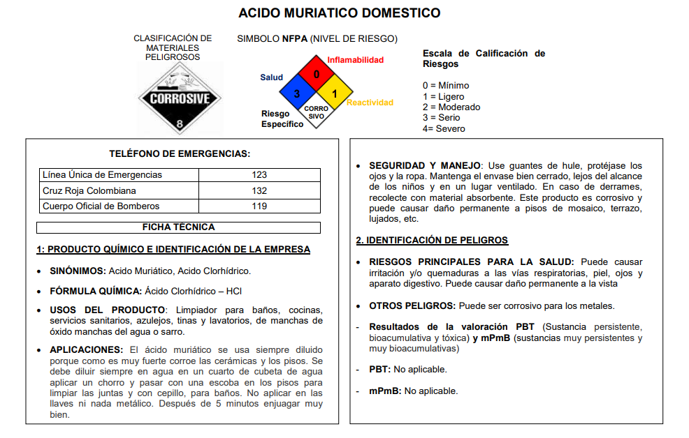
x
Hoja de datos de seguridad de materiales
Este importante documento permite comunicar, en forma muy completa, los peligros que ofrecen los productos químicos tanto para el ser humano como para la infraestructura y los ecosistemas además, informa acerca de las precauciones requeridas y las medidas a tomar en casos de emergencia. En todos los casos deberá tenerse base de datos de cada muestra.
Da clic en cada botón
Responsable de su
construcción
Apoyo de entidades
especializadas
Ejemplo hoja de datos

Slide 116
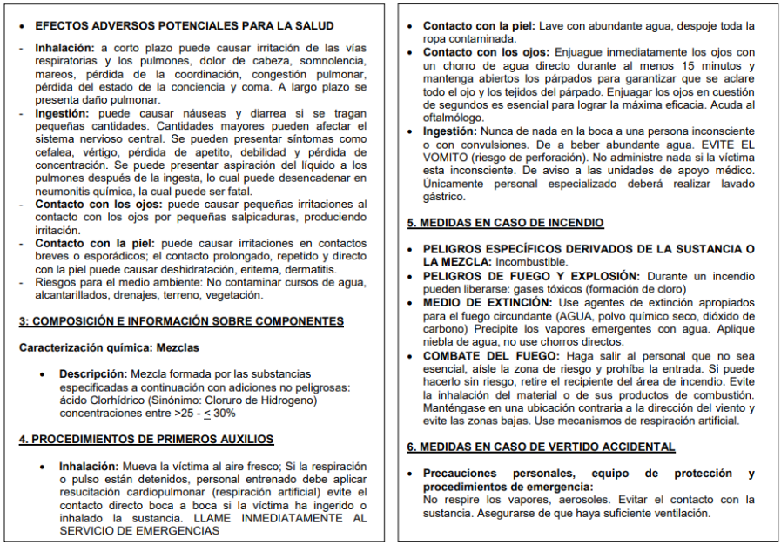
x
Hoja de datos de seguridad de materiales
Este importante documento permite comunicar, en forma muy completa, los peligros que ofrecen los productos químicos tanto para el ser humano como para la infraestructura y los ecosistemas además, informa acerca de las precauciones requeridas y las medidas a tomar en casos de emergencia. En todos los casos deberá tenerse base de datos de cada muestra.
Da clic en cada botón
Responsable de su
construcción
Apoyo de entidades
especializadas
Ejemplo hoja de datos

Slide 117
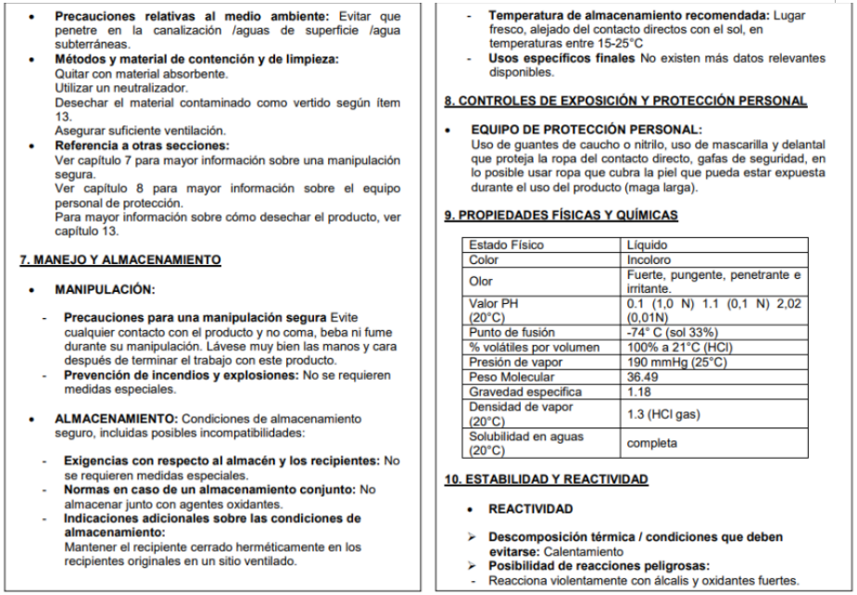
x
Hoja de datos de seguridad de materiales
Este importante documento permite comunicar, en forma muy completa, los peligros que ofrecen los productos químicos tanto para el ser humano como para la infraestructura y los ecosistemas además, informa acerca de las precauciones requeridas y las medidas a tomar en casos de emergencia. En todos los casos deberá tenerse base de datos de cada muestra.
Da clic en cada botón
Responsable de su
construcción
Apoyo de entidades
especializadas
Ejemplo hoja de datos

Slide 118
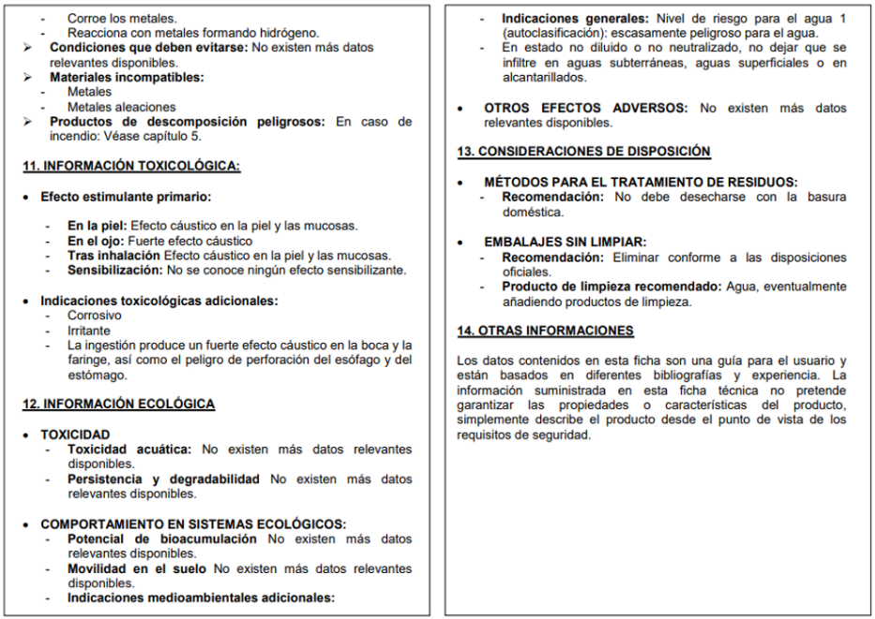
x
Hoja de datos de seguridad de materiales
Este importante documento permite comunicar, en forma muy completa, los peligros que ofrecen los productos químicos tanto para el ser humano como para la infraestructura y los ecosistemas además, informa acerca de las precauciones requeridas y las medidas a tomar en casos de emergencia. En todos los casos deberá tenerse base de datos de cada muestra.
Da clic en cada botón
Responsable de su
construcción
Apoyo de entidades
especializadas
Ejemplo hoja de datos

Slide 119
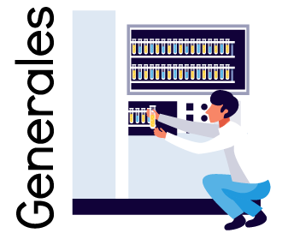



Maquetación:
Estos son TABS ubicados a la izquierda, cuando da clic en cada uno cambia la información del recuadro blanco.
Ejm: Recursos/TABS_IZQUIERDA.mp4
Recomendaciones
En general, las muestras deberán guardarse en un lugar limpio, seco, oscuro, fresco y suficientemente ventilado y se debe controlar con regularidad la temperatura de almacenamiento.Todas las áreas de almacenamiento deberán estar rotuladas visiblemente.
Da clic en cada botón de la izquierda

Slide 120
Maquetación:
Estos son TABS ubicados a la izquierda, cuando da clic en cada uno cambia la información del recuadro blanco.
Ejm: Recursos/TABS_IZQUIERDA.mp4
Recomendaciones
En general, las muestras deberán guardarse en un lugar limpio, seco, oscuro, fresco y suficientemente ventilado y se debe controlar con regularidad la temperatura de almacenamiento.Todas las áreas de almacenamiento deberán estar rotuladas visiblemente.
Da clic en cada botón de la izquierda
Generales
La temperatura de todas las instalaciones de almacenamiento no podrá ser inferior a 0 °C ni superar los 30 °C.
Las muestras de alimentos deberán guardarse separadas de otras muestras. Las mercancías perecederas tendrán que almacenarse en refrigeradores o congeladores. En el caso de las mercancías congeladas, las muestras deberán conservarse por debajo de los -18 °C y habrá que controlar con regularidad la temperatura de almacenamiento.
Las sustancias inflamables deberán guardarse respetando los reglamentos de seguridad anti incendios.
Las muestras congeladas o refrigeradas deben almacenarse en congeladores. Debe mantenerse y documentarse la cadena de frío.

Slide 121
Maquetación:
Estos son TABS ubicados a la izquierda, cuando da clic en cada uno cambia la información del recuadro blanco.
Ejm: Recursos/TABS_IZQUIERDA.mp4
Recomendaciones
En general, las muestras deberán guardarse en un lugar limpio, seco, oscuro, fresco y suficientemente ventilado y se debe controlar con regularidad la temperatura de almacenamiento.Todas las áreas de almacenamiento deberán estar rotuladas visiblemente.
Da clic en cada botón de la izquierda
Responsable
Es recomendable que cada laboratorio designe un responsable para gestionar la instalación de almacenamiento de muestras. Entre sus tareas se incluirán las siguientes:
Aceptar las muestras para su almacenamiento y transporte con vistas a su análisis, además de registrar los datos.
Supervisar los plazos de vencimiento del almacenamiento de muestras.
Organizar la destrucción de muestras después del vencimiento de dichos plazos.
Comprobar que se respeten en todo momento las condiciones de almacenamiento de las muestras.

Slide 122
Maquetación:
Estos son TABS ubicados a la izquierda, cuando da clic en cada uno cambia la información del recuadro blanco.
Ejm: Recursos/TABS_IZQUIERDA.mp4
Recomendaciones
En general, las muestras deberán guardarse en un lugar limpio, seco, oscuro, fresco y suficientemente ventilado y se debe controlar con regularidad la temperatura de almacenamiento.Todas las áreas de almacenamiento deberán estar rotuladas visiblemente.
Da clic en cada botón de la izquierda
Casos con condiciones específicas
En el caso de algunos productos, conviene adoptar condiciones específicas. A continuación se ofrecen algunos ejemplos, pero se debe consultar el procedimiento de muestreo específico para obtener información más detallada.
Sensibles a la luz: almacenar en un lugar oscuro.
Que desprenden olores tóxicos o desagradables: se pueden almacenar en una campana extractora o en un lugar con una ventilación mecánica suficiente.
Inflamables y otras muestras peligrosas: revisar la MSDS. Almacenar en un armario seguro, cuando sea posible. En caso de no disponer de información, consultar al laboratorio acerca de las condiciones de almacenamiento.
Que pueden descomponerse: almacenar en un congelador o refrigerador; depende de la naturaleza del producto.
Perecederos: congelar la muestra. Después de consultar al laboratorio, indicar en el formulario de la muestra en el que se solicita el análisis que el producto fue congelado por un agente de aduanas.
Refrigerados: almacenamiento a aproximadamente 4 °C.
Congelados: almacenamiento a aproximadamente -18 °C.
Envases de consumo para alimentos y medicamentos o productos farmacéuticos: almacenar en las condiciones indicadas en el envase, pero nunca a más de 25 °C.
Aceites minerales: las sustancias inflamables deben almacenarse en un lugar bien ventilado.

Slide 123
Maquetación:
Estos son TABS ubicados a la izquierda, cuando da clic en cada uno cambia la información del recuadro blanco.
Ejm: Recursos/TABS_IZQUIERDA.mp4
Recomendaciones
En general, las muestras deberán guardarse en un lugar limpio, seco, oscuro, fresco y suficientemente ventilado y se debe controlar con regularidad la temperatura de almacenamiento.Todas las áreas de almacenamiento deberán estar rotuladas visiblemente.
Da clic en cada botón de la izquierda
Muestras mezcladas
Nunca se deben almacenar o transportar en la misma caja muestras de sustancias que puedan interactuar. Esto significa que habrá que evitar cualquier interacción física o química o cualquier contaminación cruzada que pudiera afectar a las muestras o crear una situación peligrosa (humos, incendio o explosión).
Las muestras de productos alimenticios o químicos deben almacenarse por separado (compartimentos de carga, cajas de embalar, etc.) en el vehículo de transporte para evitar cualquier posibilidad de contacto directo entre ellas.

Slide 124
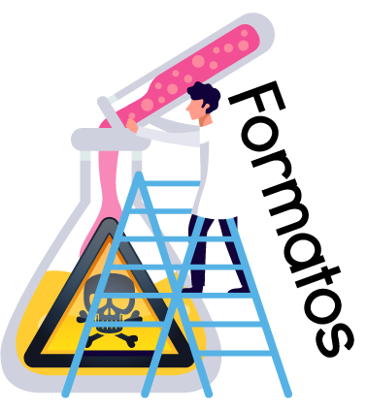

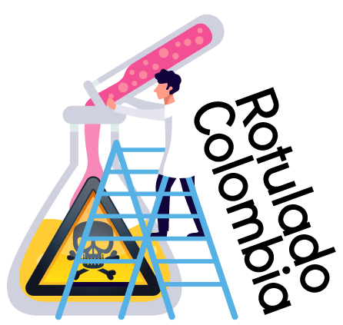
Identificación, rotulado y etiquetado de productos peligrosos
La rotulación y etiquetado permite identificar los productos químicos peligrosos, los cuales pueden causar daños a la salud de las personas, físicos y ambientales, de acuerdo con los criterios y pruebas realizadas por entidades de análisis e investigación reconocidas y acreditadas. Los envases que deben ser marcados y etiquetados incluyen cajas, latas, frascos, cilindros de gases y depósitos, bidones o cualquier tipo de contenedor o recipiente. Para las tuberías se adoptan otros sistemas de identificación específicos. Se debe comprobar que todos los envases tengan etiquetas antes de utilizar su contenido. Si se ven envases de algún producto químico peligroso sin etiquetas, o con las etiquetas rotas o borrosas, avisar de inmediato a quien corresponda.
Da clic en cada botón
De ninguna manera se debe envasar productos sin etiqueta bajo el argumento de conocer el contenido, ya que, en caso de emergencia, no se podrán tomar medidas precisas si la persona que estaba manipulando el producto, por algún motivo no se encuentra disponible o es el directo afectado.

Slide 125
Identificación, rotulado y etiquetado de productos peligrosos
La rotulación y etiquetado permite identificar los productos químicos peligrosos, los cuales pueden causar daños a la salud de las personas, físicos y ambientales, de acuerdo con los criterios y pruebas realizadas por entidades de análisis e investigación reconocidas y acreditadas. Los envases que deben ser marcados y etiquetados incluyen cajas, latas, frascos, cilindros de gases y depósitos, bidones o cualquier tipo de contenedor o recipiente. Para las tuberías se adoptan otros sistemas de identificación específicos. Se debe comprobar que todos los envases tengan etiquetas antes de utilizar su contenido. Si se ven envases de algún producto químico peligroso sin etiquetas, o con las etiquetas rotas o borrosas, avisar de inmediato a quien corresponda.
Las etiquetas existen en muchos formatos. El único formato de identificación que es obligatorio es el que sugiere la Organización de las Naciones Unidas ONU para la actividad de transporte de mercancías peligrosas. El resto de actividades dentro del ciclo de vida de una sustancia química está sujeta a la reglamentación del país de origen, pero actualmente, el mundo está promoviendo el uso del Sistema Globalmente Armonizado - SGA (también definido por la ONU), para evitar confusiones y como su nombre lo indica, “armonizar” la simbología y el tipo de información con que deben identificarse los peligros de las sustancias según la etapa en la que se encuentren.
x
Da clic en cada botón
De ninguna manera se debe envasar productos sin etiqueta bajo el argumento de conocer el contenido, ya que, en caso de emergencia, no se podrán tomar medidas precisas si la persona que estaba manipulando el producto, por algún motivo no se encuentra disponible o es el directo afectado.

Slide 126
Identificación, rotulado y etiquetado de productos peligrosos
La rotulación y etiquetado permite identificar los productos químicos peligrosos, los cuales pueden causar daños a la salud de las personas, físicos y ambientales, de acuerdo con los criterios y pruebas realizadas por entidades de análisis e investigación reconocidas y acreditadas. Los envases que deben ser marcados y etiquetados incluyen cajas, latas, frascos, cilindros de gases y depósitos, bidones o cualquier tipo de contenedor o recipiente. Para las tuberías se adoptan otros sistemas de identificación específicos. Se debe comprobar que todos los envases tengan etiquetas antes de utilizar su contenido. Si se ven envases de algún producto químico peligroso sin etiquetas, o con las etiquetas rotas o borrosas, avisar de inmediato a quien corresponda.
Da clic en cada botón
De ninguna manera se debe envasar productos sin etiqueta bajo el argumento de conocer el contenido, ya que, en caso de emergencia, no se podrán tomar medidas precisas si la persona que estaba manipulando el producto, por algún motivo no se encuentra disponible o es el directo afectado.

Slide 127
Identificación, rotulado y etiquetado de productos peligrosos
x
La rotulación y etiquetado permite identificar los productos químicos peligrosos, los cuales pueden causar daños a la salud de las personas, físicos y ambientales, de acuerdo con los criterios y pruebas realizadas por entidades de análisis e investigación reconocidas y acreditadas. Los envases que deben ser marcados y etiquetados incluyen cajas, latas, frascos, cilindros de gases y depósitos, bidones o cualquier tipo de contenedor o recipiente. Para las tuberías se adoptan otros sistemas de identificación específicos. Se debe comprobar que todos los envases tengan etiquetas antes de utilizar su contenido. Si se ven envases de algún producto químico peligroso sin etiquetas, o con las etiquetas rotas o borrosas, avisar de inmediato a quien corresponda.
Los elementos básicos de una etiqueta SGA son símbolos o pictogramas que son indicaciones gráficas del peligro, se enmarcan en un rombo de color rojo para todos los tipos de peligros (físicos, para la salud y para el medio ambiente) y para todas las categorías, es decir, cada clase de peligro tiene asociadas unas categorías y subcategorías de acuerdo con la intensidad del efecto que pueda ocasionar.
Por ejemplo: una sustancia INFLAMABLE Categoría 1 indica que es extremadamente inflamable; mientras que un INFLAMABLE Categoría 3 es inflamable en menor grado. Esto se define de acuerdo con las propiedades de cada sustancia y las condiciones del proceso.
Las palabras de advertencia indican la mayor o menor gravedad del peligro. Dichas palabras son únicamente dos: “PELIGRO” (utilizada para las categorías más graves) o “ATENCIÓN”.
Indicaciones de peligro: son frases asignadas a una clase y categoría para describir la índole del peligro y el grado del mismo cuando aplique. Se conocen actualmente como Frases H (Hazard statement).
Consejos de prudencia: son frases que describen las medidas recomendadas que deberían tomarse para minimizar o prevenir los efectos adversos causados por la exposición a un producto de riesgo. Se conocen como frases P (Precautionary statement).
Da clic en cada botón
De ninguna manera se debe envasar productos sin etiqueta bajo el argumento de conocer el contenido, ya que, en caso de emergencia, no se podrán tomar medidas precisas si la persona que estaba manipulando el producto, por algún motivo no se encuentra disponible o es el directo afectado.

Slide 128
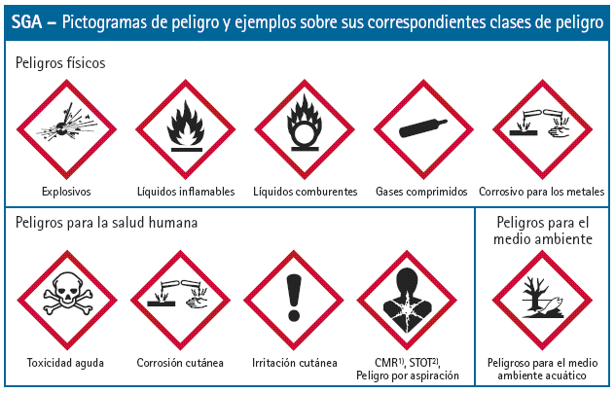
Identificación, rotulado y etiquetado de productos peligrosos
x
La rotulación y etiquetado permite identificar los productos químicos peligrosos, los cuales pueden causar daños a la salud de las personas, físicos y ambientales, de acuerdo con los criterios y pruebas realizadas por entidades de análisis e investigación reconocidas y acreditadas. Los envases que deben ser marcados y etiquetados incluyen cajas, latas, frascos, cilindros de gases y depósitos, bidones o cualquier tipo de contenedor o recipiente. Para las tuberías se adoptan otros sistemas de identificación específicos. Se debe comprobar que todos los envases tengan etiquetas antes de utilizar su contenido. Si se ven envases de algún producto químico peligroso sin etiquetas, o con las etiquetas rotas o borrosas, avisar de inmediato a quien corresponda.
Da clic en cada botón
De ninguna manera se debe envasar productos sin etiqueta bajo el argumento de conocer el contenido, ya que, en caso de emergencia, no se podrán tomar medidas precisas si la persona que estaba manipulando el producto, por algún motivo no se encuentra disponible o es el directo afectado.

Slide 129
Identificación, rotulado y etiquetado de productos peligrosos
La rotulación y etiquetado permite identificar los productos químicos peligrosos, los cuales pueden causar daños a la salud de las personas, físicos y ambientales, de acuerdo con los criterios y pruebas realizadas por entidades de análisis e investigación reconocidas y acreditadas. Los envases que deben ser marcados y etiquetados incluyen cajas, latas, frascos, cilindros de gases y depósitos, bidones o cualquier tipo de contenedor o recipiente. Para las tuberías se adoptan otros sistemas de identificación específicos. Se debe comprobar que todos los envases tengan etiquetas antes de utilizar su contenido. Si se ven envases de algún producto químico peligroso sin etiquetas, o con las etiquetas rotas o borrosas, avisar de inmediato a quien corresponda.
Da clic en cada botón
De ninguna manera se debe envasar productos sin etiqueta bajo el argumento de conocer el contenido, ya que, en caso de emergencia, no se podrán tomar medidas precisas si la persona que estaba manipulando el producto, por algún motivo no se encuentra disponible o es el directo afectado.

Slide 130
Sistemas de identificación y rotulado utilizados en Colombia
x
Identificación, rotulado y etiquetado de productos peligrosos
La rotulación y etiquetado permite identificar los productos químicos peligrosos, los cuales pueden causar daños a la salud de las personas, físicos y ambientales, de acuerdo con los criterios y pruebas realizadas por entidades de análisis e investigación reconocidas y acreditadas. Los envases que deben ser marcados y etiquetados incluyen cajas, latas, frascos, cilindros de gases y depósitos, bidones o cualquier tipo de contenedor o recipiente. Para las tuberías se adoptan otros sistemas de identificación específicos. Se debe comprobar que todos los envases tengan etiquetas antes de utilizar su contenido. Si se ven envases de algún producto químico peligroso sin etiquetas, o con las etiquetas rotas o borrosas, avisar de inmediato a quien corresponda.
Uno de los sistemas que mayor difusión tiene actualmente es el NFPA 704, conocido como el Diamante de Seguridad, es el Sistema Estándar para la Identificación de los Peligros de Materiales para respuesta a emergencias. Fue desarrollado por la Asociación Norteamericana de Protección contra el Fuego y debe comprenderse bien para evitar utilizarlo indiscriminadamente, hacerle cambios a criterio personal o con exigencias que desvían el objetivo original para el cual fue diseñado que es, comunicar al personal de Emergencia (bomberos, brigadistas y otros organismos de respuesta), los efectos AGUDOS o por exposición de corto tiempo, de las sustancias químicas en condiciones de incendio, derrame o emergencias similares.
NFPA no está pensado en brindar información a los trabajadores que manipulan frecuentemente los productos y no brinda información sobre los peligros de tipo ocupacional crónicos (no informa por ejemplo, sobre el riesgo de Carcinogenicidad). Por lo anterior, este sistema no está llamado a utilizarse para comunicar peligros a los trabajadores (ni manipulación ni almacenamiento de productos químicos en envases).
Da clic en cada botón
De ninguna manera se debe envasar productos sin etiqueta bajo el argumento de conocer el contenido, ya que, en caso de emergencia, no se podrán tomar medidas precisas si la persona que estaba manipulando el producto, por algún motivo no se encuentra disponible o es el directo afectado.

Slide 131
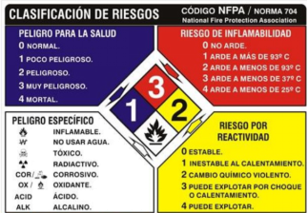
Sistemas de identificación y rotulado utilizados en Colombia
x
Identificación, rotulado y etiquetado de productos peligrosos
La rotulación y etiquetado permite identificar los productos químicos peligrosos, los cuales pueden causar daños a la salud de las personas, físicos y ambientales, de acuerdo con los criterios y pruebas realizadas por entidades de análisis e investigación reconocidas y acreditadas. Los envases que deben ser marcados y etiquetados incluyen cajas, latas, frascos, cilindros de gases y depósitos, bidones o cualquier tipo de contenedor o recipiente. Para las tuberías se adoptan otros sistemas de identificación específicos. Se debe comprobar que todos los envases tengan etiquetas antes de utilizar su contenido. Si se ven envases de algún producto químico peligroso sin etiquetas, o con las etiquetas rotas o borrosas, avisar de inmediato a quien corresponda.
Dentro de sus caraterísticas se encuentra que está conformado por un cuadrado con inclinación de 45° dividido como se muestra en la figura, siempre contiene la distribución de peligros haciendo alusión a un reloj, de manera que la inflamabilidad (ROJO) se ubique a las 12, la inestabilidad (AMARILLO) a las 3, peligros especiales (SIN COLOR) a las 6 y la afectación a la salud (AZUL) a las 9.
Da clic en cada botón
La calificación del peligro se da de CERO (mínimo peligro) a CUATRO (peligro severo) en valores absolutos.
De ninguna manera se debe envasar productos sin etiqueta bajo el argumento de conocer el contenido, ya que, en caso de emergencia, no se podrán tomar medidas precisas si la persona que estaba manipulando el producto, por algún motivo no se encuentra disponible o es el directo afectado.

Slide 132

Ejercicio de aprendizaje
RESPONDE CORRECTAMENTE
Pregunta 1 ¿Por qué la muestra debe conservarse de manera que se asegure su integridad, seguridad, regularidad y estabilidad?
a. Cualquier muestra que deba refrigerarse requiere monitoreo constante.
b. Cualquier deterioro de la muestra invalida cualquier resultado analítico.
c. Ninguna de las anteriores.
Pregunta 2 ¿Cuál es la temperatura de las instalaciones que almacenan muestras?
a. Entre -5°C y 30°C.
b. Entre 0°C y 35°C.
c. Entre 0°C y 30°C.
Pregunta 3 ¿Por qué no se puede envasar productos sin etiqueta?
Revisar
a. En caso de emergencia no se podrían tomar medidas precisas.
b. El almacenamiento adecuado prolonga el tiempo de la muestra.
c. Ninguna de las anteriores.

Slide 133
Ejercicio de aprendizaje
RESPONDE CORRECTAMENTE
Pregunta 1 ¿Por qué la muestra debe conservarse de manera que se asegure su integridad, seguridad, regularidad y estabilidad?
a. Cualquier muestra que deba refrigerarse requiere monitoreo constante.
b. Cualquier deterioro de la muestra invalida cualquier resultado analítico.
c. Ninguna de las anteriores.
Pregunta 2 ¿Cuál es la temperatura de las instalaciones que almacenan muestras?
a. Entre -5°C y 30°C.
b. Entre 0°C y 35°C.
c. Entre 0°C y 30°C.
Felicitaciones, tu respuesta fue correcta.
Pregunta 3 ¿Por qué no se puede envasar productos sin etiqueta?
Revisar
a. En caso de emergencia no se podrían tomar medidas precisas.
b. El almacenamiento adecuado prolonga el tiempo de la muestra.
c. Ninguna de las anteriores.

Slide 134
Ejercicio de aprendizaje
RESPONDE CORRECTAMENTE
Pregunta 1 ¿Por qué la muestra debe conservarse de manera que se asegure su integridad, seguridad, regularidad y estabilidad?
a. Cualquier muestra que deba refrigerarse requiere monitoreo constante.
b. Cualquier deterioro de la muestra invalida cualquier resultado analítico.
c. Ninguna de las anteriores.
Pregunta 2 ¿Cuál es la temperatura de las instalaciones que almacenan muestras?
a. Entre -5°C y 30°C.
b. Entre 0°C y 35°C.
c. Entre 0°C y 30°C.
Es recomendable que estudies nuevamente el contenido
Pregunta 3 ¿Por qué no se puede envasar productos sin etiqueta?
Revisar
a. En caso de emergencia no se podrían tomar medidas precisas.
b. El almacenamiento adecuado prolonga el tiempo de la muestra.
c. Ninguna de las anteriores.

Slide 135
ACTIVIDAD DE APRENDIZAJE 4
Bienvenidos a la actividad de aprendizaje N° 4 “Operaciones Preliminares". A continuación, se presenta la situación a resolver dentro de esta actividad.
Clic en el botón

Slide 136
ACTIVIDAD DE APRENDIZAJE 4
Profesor: ¡Hola! Bienvenidos a la tercera actividad de esta unidad donde abordaremos la definición, clasificación, principios, técnicas, equipos y medidas de seguridad de las operaciones preliminares.
Estudiante: Muy bien profesor ¿Y de qué se trata la actividad?

Slide 137
ACTIVIDAD DE APRENDIZAJE 4
Profesor: Debes identificar y aplicar adecudamente los procesos de cada una de las operaciones preliminares.
Estudiante: Comprendo lo que debo realizar profesor, ¿Cuál es la información que necesito para resolver la actividad?

Slide 138
ACTIVIDAD DE APRENDIZAJE 4
Profesor: La información necesaria para resolver la actividad, la encontrarás en el contendido disponible a continuación. Recuerda descargar y desarrollar la guía de aprendizaje.
Estudiante: ¡Está bien profesor, revisaré la información y resolveré la actividad!
Haz clic en el botón descargar actividad:

Slide 139

Operaciones preliminares
Para llevar a cabo las operaciones preliminares (secado y calcinación, molienda, tamizado, digestión, fusión, extracción, dilución), es necesario saber su definición, clasificación, principios, técnicas, equipos y medidas de seguridad.

Slide 140
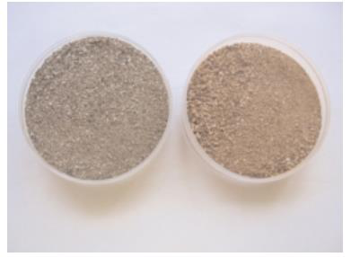
Secado y calcinación
La presencia de agua en una muestra sólida puede producir alteraciones para el análisis de compuestos inorgánicos y orgánicos, por ello es importante el buen secado de la muestra y así evitar también reacciones de hidrólisis que producirían perdidas del analito. El secado se realiza antes de la trituración y homogeneización.
Tipos de secado y calcinación
Sequedad absoluta y sequedad reproducible
Algunas muestras analíticas pueden llevarse al estado de sequedad absoluta por calentamiento prolongado. Sin embargo las condiciones extremas necesarias para la completa expulsión del agua enlazada fuertemente pueden ocasionar efectos secundarios, como la pérdida de dióxido de carbono, de carbonatos o la oxidación de sulfuros. Una muestra que ha experimentado estos cambios, ya no es representativa del material original. En estos casos se debe renunciar a la meta de sequedad absoluta a favor de una meta de sequedad reproducible. Es esencial llegar por lo menos a este estado, de lo contrario el contenido de agua variará con el tiempo, lugar y circunstancias, por ejemplo con la humedad atmosférica.
Diferencia de tonalidad de una muestra de sedimento seco (izquierda) y tras su calcinación a 600ºC durante 24 horas (derecha)

Slide 141
Secado y calcinación
La presencia de agua en una muestra sólida puede producir alteraciones para el análisis de compuestos inorgánicos y orgánicos, por ello es importante el buen secado de la muestra y así evitar también reacciones de hidrólisis que producirían perdidas del analito. El secado se realiza antes de la trituración y homogeneización.
Tipos de secado y calcinación
Secado por calentamiento
Se realiza con hornos, mecheros y estufas. El método más común para lograr sequedad reproducible es calentar la muestra durante una o más horas a 105 – 110 °C en una estufa o en un horno bien ventilados. Este tratamiento es a menudo insuficiente para expulsar el agua fuertemente enlazada, pero elimina de la muestra el agua débilmente enlazada. Esta es la fracción de agua que mostrará más variaciones con las condiciones atmosféricas y por ello su eliminación da, en general, muestras de un estado de sequedad suficientemente reproducible. Sin embargo, esta temperatura es suficientemente alta para causar reacciones secundarias indeseables en ciertas sustancias.
La temperatura de secado escogida ha de ser siempre una fórmula de compromiso entre los requisitos de sequedad completa y la prevención de reacciones secundarias. La muestra ha de colocarse en la estufa de desecación de manera tal que el aire tenga libre acceso a toda la muestra. Cuando se necesitan temperaturas más altas se pueden usar mecheros.
Diferencia de tonalidad de una muestra de sedimento seco (izquierda) y tras su calcinación a 600ºC durante 24 horas (derecha)

Slide 142
Secado y calcinación
La presencia de agua en una muestra sólida puede producir alteraciones para el análisis de compuestos inorgánicos y orgánicos, por ello es importante el buen secado de la muestra y así evitar también reacciones de hidrólisis que producirían perdidas del analito. El secado se realiza antes de la trituración y homogeneización.
Tipos de secado y calcinación
Secado y calcinación de precipitados
En una determinación cuantitativa por un método de determinación gravimétrico, el componente deseado se separa de otros de la muestra por precipitación, lavado y filtración. Sin embargo, la separación no es completa hasta que no se seca el precipitado para eliminar la humedad dejada por las últimas porciones del líquido de lavado. Muchos precipitados pueden secarse bien si se colocan en una estufa a 110 °C, de media hora a 2 horas, a menudo se necesita una temperatura más alta por las siguientes razones:
Algunas sustancias retienen agua hasta temperaturas mucho más altas que 110 oC.
Algunos precipitados han de transformarse en otras sustancias de composición química más definida para la pesada.
El quemado y destrucción del papel de filtro requiere temperaturas más altas. Las estufas y los mecheros son muy útiles tanto en el secado como en la calcinación de precipitados.
Diferencia de tonalidad de una muestra de sedimento seco (izquierda) y tras su calcinación a 600ºC durante 24 horas (derecha)

Slide 143


Molienda y trituración
El objetivo de este proceso es disminuir el tamaño de partícula de las muestras sólidas, siempre teniendo en cuenta que debe conservarse su homogeneidad.
Se recomienda disminuir el tamaño de la muestra ya que cuanto menor sea el tamaño de partícula menor será el error que se cometa en el análisis, pues las muestras finamente divididas son más homogéneas, pueden mezclarse y submuestrearse con mayor precisión y exactitud, pueden disolverse y extraerse más fácilmente porque presentan mayor superficie expuesta al disolvente. La trituración y molienda de una muestra suele cambiar su composición.
Los factores que pueden alterar la composición de la muestra son los siguientes:
El calor generado tanto en la trituración como en la molienda, puede provocar la pérdida de componentes volátiles.
Al disminuir el tamaño de partícula se aumenta el área de superficie del sólido y esto puede aumentar su susceptibilidad a reaccionar con la atmósfera.
Proceso
Trituradoras y molinos
Tipos de procesos
Mezclado y homogenización

Slide 144
Molienda y trituración
El objetivo de este proceso es disminuir el tamaño de partícula de las muestras sólidas, siempre teniendo en cuenta que debe conservarse su homogeneidad.
Se recomienda disminuir el tamaño de la muestra ya que cuanto menor sea el tamaño de partícula menor será el error que se cometa en el análisis, pues las muestras finamente divididas son más homogéneas, pueden mezclarse y submuestrearse con mayor precisión y exactitud, pueden disolverse y extraerse más fácilmente porque presentan mayor superficie expuesta al disolvente. La trituración y molienda de una muestra suele cambiar su composición.
Los factores que pueden alterar la composición de la muestra son los siguientes:
El calor generado tanto en la trituración como en la molienda, puede provocar la pérdida de componentes volátiles.
Al disminuir el tamaño de partícula se aumenta el área de superficie del sólido y esto puede aumentar su susceptibilidad a reaccionar con la atmósfera.
Proceso
Trituradoras y molinos
Tipos de procesos
Mezclado y homogenización
La molienda de materiales más suaves es más rápida que la de materiales más duros. Si la muestra es dura, primero se reduce a trozos pequeños en planchas de acero duro usando un martillo como elemento percutor.
Ver más

Slide 145
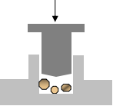
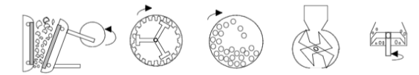
Molienda y trituración
x
Proceso
Se pueden evitar pérdidas de material rodeando la muestra con algún reborde. Normalmente el mortero y la mano son de acero duro al tungsteno, de esta manera se logra reducir a polvo grueso que, posteriormente, se pulverizará en pequeñas porciones mediante morteros.
El objetivo de este proceso es disminuir el tamaño de partícula de las muestras sólidas, siempre teniendo en cuenta que debe conservarse su homogeneidad.
Se recomienda disminuir el tamaño de la muestra ya que cuanto menor sea el tamaño de partícula menor será el error que se cometa en el análisis, pues las muestras finamente divididas son más homogéneas, pueden mezclarse y submuestrearse con mayor precisión y exactitud, pueden disolverse y extraerse más fácilmente porque presentan mayor superficie expuesta al disolvente. La trituración y molienda de una muestra suele cambiar su composición.
Los factores que pueden alterar la composición de la muestra son los siguientes:
El calor generado tanto en la trituración como en la molienda, puede provocar la pérdida de componentes volátiles.
Al disminuir el tamaño de partícula se aumenta el área de superficie del sólido y esto puede aumentar su susceptibilidad a reaccionar con la atmósfera.
Se puede producir abrasión de las superficies del molino debido al desgaste mecánico, este hecho puede contaminar de forma grave la muestra, es por ello que las superficies de los molinos suelen fabricarse con materiales como acero endurecido o ágata, para reducir de forma considerable dicha contaminación.
Las principales herramientas que se utilizan para reducir el tamaño de partícula de los sólidos son las siguientes:
Reducción de muestras duras con triturador
Maquinaria de reducción de tamaño
Trituradoras y molinos
Tipos de procesos
Mezclado y homogenización
Proceso
La molienda de materiales más suaves es más rápida que la de materiales más duros. Si la muestra es dura, primero se reduce a trozos pequeños en planchas de acero duro usando un martillo como elemento percutor.
Molino de laboratorio (cuchillas)
Trituradora de mandíbulas
Molino martillos
Molino bolas
Molino de cuchillas
Ver más

Slide 146
Molienda y trituración
El objetivo de este proceso es disminuir el tamaño de partícula de las muestras sólidas, siempre teniendo en cuenta que debe conservarse su homogeneidad.
Se recomienda disminuir el tamaño de la muestra ya que cuanto menor sea el tamaño de partícula menor será el error que se cometa en el análisis, pues las muestras finamente divididas son más homogéneas, pueden mezclarse y submuestrearse con mayor precisión y exactitud, pueden disolverse y extraerse más fácilmente porque presentan mayor superficie expuesta al disolvente. La trituración y molienda de una muestra suele cambiar su composición.
Los factores que pueden alterar la composición de la muestra son los siguientes:
El calor generado tanto en la trituración como en la molienda, puede provocar la pérdida de componentes volátiles.
Al disminuir el tamaño de partícula se aumenta el área de superficie del sólido y esto puede aumentar su susceptibilidad a reaccionar con la atmósfera.
Proceso
Trituradoras y molinos
Tipos de procesos
Mezclado y homogenización

Slide 147
Molienda y trituración
El objetivo de este proceso es disminuir el tamaño de partícula de las muestras sólidas, siempre teniendo en cuenta que debe conservarse su homogeneidad.
Se recomienda disminuir el tamaño de la muestra ya que cuanto menor sea el tamaño de partícula menor será el error que se cometa en el análisis, pues las muestras finamente divididas son más homogéneas, pueden mezclarse y submuestrearse con mayor precisión y exactitud, pueden disolverse y extraerse más fácilmente porque presentan mayor superficie expuesta al disolvente. La trituración y molienda de una muestra suele cambiar su composición.
Los factores que pueden alterar la composición de la muestra son los siguientes:
El calor generado tanto en la trituración como en la molienda, puede provocar la pérdida de componentes volátiles.
Al disminuir el tamaño de partícula se aumenta el área de superficie del sólido y esto puede aumentar su susceptibilidad a reaccionar con la atmósfera.
Proceso
Trituradoras y molinos
Tipos de procesos
Mezclado y homogenización
Trituradoras mandíbula.
Molinos de martillos.
Molinos de bolas para muestras de tamaño mediano.
Molinos de discos.
Molinos de barras.
Molinos de rulos y muelas.
Morteros de diferentes materiales.
Ver más

Slide 148
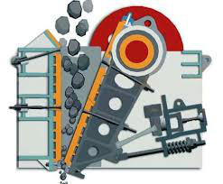
Molienda y trituración
Trituradoras de mandíbula
También se le conoce con el nombre de trituradora de quijada, es una máquina utilizada para trituración gruesa y media y las partículas trituradas que se obtienen no son tan finas como resultarían de otro proceso de trituración. El campo que más utiliza estas trituradoras es el de la producción mineral e industrial.
La trituradora de mandíbula recibe su nombre del movimiento que realiza su placa de trituración, similar a una mandíbula al masticar. El motor de la trituradora produce un movimiento oscilatorio en la placa de trituración y el mineral se introduce por la parte superior de la trituradora (tiene una cavidad amplia que se va reduciendo a medida que el mineral entra en la trituradora). El movimiento oscilatorio y la presión que la placa de trituración ejerce sobre los minerales al hacerlos chocar con la pared interna de la trituradora es lo que provoca que las piedras se fragmenten y se complete la trituración.
x
El objetivo de este proceso es disminuir el tamaño de partícula de las muestras sólidas, siempre teniendo en cuenta que debe conservarse su homogeneidad.
Se recomienda disminuir el tamaño de la muestra ya que cuanto menor sea el tamaño de partícula menor será el error que se cometa en el análisis, pues las muestras finamente divididas son más homogéneas, pueden mezclarse y submuestrearse con mayor precisión y exactitud, pueden disolverse y extraerse más fácilmente porque presentan mayor superficie expuesta al disolvente. La trituración y molienda de una muestra suele cambiar su composición.
Los factores que pueden alterar la composición de la muestra son los siguientes:
El calor generado tanto en la trituración como en la molienda, puede provocar la pérdida de componentes volátiles.
Al disminuir el tamaño de partícula se aumenta el área de superficie del sólido y esto puede aumentar su susceptibilidad a reaccionar con la atmósfera.
Proceso
Trituradoras y molinos
Tipos de procesos
Mezclado y homogenización
Trituradoras mandíbula.
Molinos de martillos.
Molinos de bolas para muestras de tamaño mediano.
Molinos de discos.
Molinos de barras.
Molinos de rulos y muelas.
Morteros de diferentes materiales.
Ver más

Slide 149
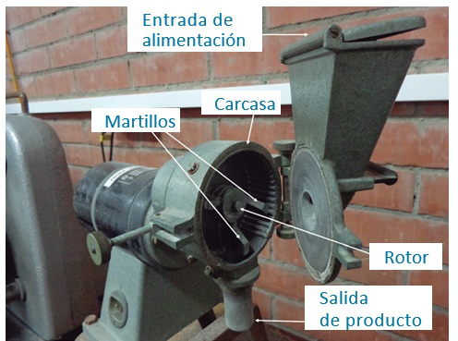
Molienda y trituración
x
El objetivo de este proceso es disminuir el tamaño de partícula de las muestras sólidas, siempre teniendo en cuenta que debe conservarse su homogeneidad.
Se recomienda disminuir el tamaño de la muestra ya que cuanto menor sea el tamaño de partícula menor será el error que se cometa en el análisis, pues las muestras finamente divididas son más homogéneas, pueden mezclarse y submuestrearse con mayor precisión y exactitud, pueden disolverse y extraerse más fácilmente porque presentan mayor superficie expuesta al disolvente. La trituración y molienda de una muestra suele cambiar su composición.
Los factores que pueden alterar la composición de la muestra son los siguientes:
El calor generado tanto en la trituración como en la molienda, puede provocar la pérdida de componentes volátiles.
Al disminuir el tamaño de partícula se aumenta el área de superficie del sólido y esto puede aumentar su susceptibilidad a reaccionar con la atmósfera.
Molinos de martillos
Son especialmente adecuados para la trituración de arcillas destinadas a la elaboración de productos cerámicos de calidad y alto valor añadido. Su versatilidad los hace además apropiados para la molturación de otros materiales no cerámicos, cuyo grado de molturabilidad y características permitan su trituración por impacto.
Proceso
Trituradoras y molinos
Tipos de procesos
Mezclado y homogenización
Trituradoras mandíbula.
Molinos de martillos.
Molinos de bolas para muestras de tamaño mediano.
Molinos de discos.
Molinos de barras.
Molinos de rulos y muelas.
Morteros de diferentes materiales.
Ver más

Slide 150
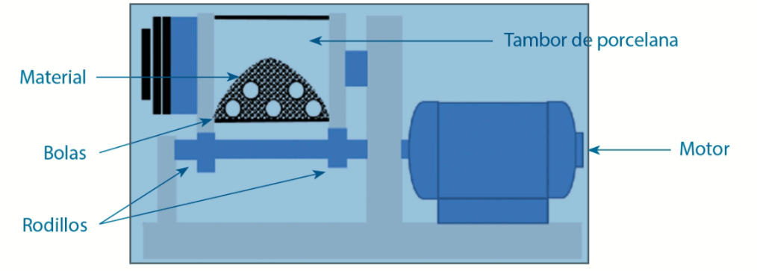
Molienda y trituración
x
El objetivo de este proceso es disminuir el tamaño de partícula de las muestras sólidas, siempre teniendo en cuenta que debe conservarse su homogeneidad.
Se recomienda disminuir el tamaño de la muestra ya que cuanto menor sea el tamaño de partícula menor será el error que se cometa en el análisis, pues las muestras finamente divididas son más homogéneas, pueden mezclarse y submuestrearse con mayor precisión y exactitud, pueden disolverse y extraerse más fácilmente porque presentan mayor superficie expuesta al disolvente. La trituración y molienda de una muestra suele cambiar su composición.
Los factores que pueden alterar la composición de la muestra son los siguientes:
El calor generado tanto en la trituración como en la molienda, puede provocar la pérdida de componentes volátiles.
Al disminuir el tamaño de partícula se aumenta el área de superficie del sólido y esto puede aumentar su susceptibilidad a reaccionar con la atmósfera.
Molinos de bolas para muestras de tamaño mediano
Es un dispositivo útil para moler sólidos que no son demasiado duros, consta de una vasija de porcelana que puede ser sellada y rotada mecánicamente. El contenedor se carga con volúmenes iguales de muestra y sílex o bolas de porcelana (de diámetro de 20 a 50 mm). La molienda y trituración tiene lugar cuando las bolas se mueven y golpean con el contenedor que rota. De esta forma se consigue un polvo fino y bien mezclado.
Proceso
Trituradoras y molinos
Tipos de procesos
Mezclado y homogenización
Trituradoras mandíbula.
Molinos de martillos.
Molinos de bolas para muestras de tamaño mediano.
Molinos de discos.
Molinos de barras.
Molinos de rulos y muelas.
Morteros de diferentes materiales.
Ver más

Slide 151
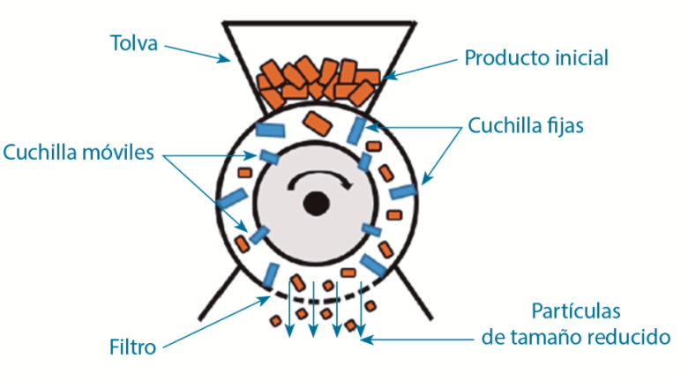
Molienda y trituración
x
El objetivo de este proceso es disminuir el tamaño de partícula de las muestras sólidas, siempre teniendo en cuenta que debe conservarse su homogeneidad.
Se recomienda disminuir el tamaño de la muestra ya que cuanto menor sea el tamaño de partícula menor será el error que se cometa en el análisis, pues las muestras finamente divididas son más homogéneas, pueden mezclarse y submuestrearse con mayor precisión y exactitud, pueden disolverse y extraerse más fácilmente porque presentan mayor superficie expuesta al disolvente. La trituración y molienda de una muestra suele cambiar su composición.
Los factores que pueden alterar la composición de la muestra son los siguientes:
El calor generado tanto en la trituración como en la molienda, puede provocar la pérdida de componentes volátiles.
Al disminuir el tamaño de partícula se aumenta el área de superficie del sólido y esto puede aumentar su susceptibilidad a reaccionar con la atmósfera.
Molinos de discos
Son ideales para la trituración fina para partículas de tamaño medio de sólidos blandos a duros, viscosos y sensibles a la temperatura. El material se tritura mediante presión y cizallamiento entre dos discos de molienda con un grueso dentado interno que actúan en sentido opuesto.
Proceso
Trituradoras y molinos
Tipos de procesos
Mezclado y homogenización
Trituradoras mandíbula.
Molinos de martillos.
Molinos de bolas para muestras de tamaño mediano.
Molinos de discos.
Molinos de barras.
Molinos de rulos y muelas.
Morteros de diferentes materiales.
Ver más

Slide 152
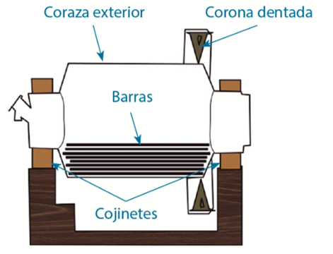
Molienda y trituración
x
El objetivo de este proceso es disminuir el tamaño de partícula de las muestras sólidas, siempre teniendo en cuenta que debe conservarse su homogeneidad.
Se recomienda disminuir el tamaño de la muestra ya que cuanto menor sea el tamaño de partícula menor será el error que se cometa en el análisis, pues las muestras finamente divididas son más homogéneas, pueden mezclarse y submuestrearse con mayor precisión y exactitud, pueden disolverse y extraerse más fácilmente porque presentan mayor superficie expuesta al disolvente. La trituración y molienda de una muestra suele cambiar su composición.
Los factores que pueden alterar la composición de la muestra son los siguientes:
El calor generado tanto en la trituración como en la molienda, puede provocar la pérdida de componentes volátiles.
Al disminuir el tamaño de partícula se aumenta el área de superficie del sólido y esto puede aumentar su susceptibilidad a reaccionar con la atmósfera.
Molinos de barras
Están especialmente diseñados para la obtención de materiales muy finos y arenas, aún cuando la alimentación de los mismos sea con materiales duros. Poseen gran robustez y capacidad de tratar todo tipo de materiales, incluso los más abrasivos.
Proceso
Trituradoras y molinos
Tipos de procesos
Mezclado y homogenización
Trituradoras mandíbula.
Molinos de martillos.
Molinos de bolas para muestras de tamaño mediano.
Molinos de discos.
Molinos de barras.
Molinos de rulos y muelas.
Morteros de diferentes materiales.
Ver más

Slide 153
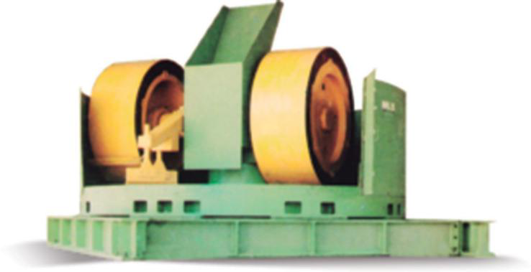
Molienda y trituración
x
El objetivo de este proceso es disminuir el tamaño de partícula de las muestras sólidas, siempre teniendo en cuenta que debe conservarse su homogeneidad.
Se recomienda disminuir el tamaño de la muestra ya que cuanto menor sea el tamaño de partícula menor será el error que se cometa en el análisis, pues las muestras finamente divididas son más homogéneas, pueden mezclarse y submuestrearse con mayor precisión y exactitud, pueden disolverse y extraerse más fácilmente porque presentan mayor superficie expuesta al disolvente. La trituración y molienda de una muestra suele cambiar su composición.
Los factores que pueden alterar la composición de la muestra son los siguientes:
El calor generado tanto en la trituración como en la molienda, puede provocar la pérdida de componentes volátiles.
Al disminuir el tamaño de partícula se aumenta el área de superficie del sólido y esto puede aumentar su susceptibilidad a reaccionar con la atmósfera.
Molinos de rulos y muelas
Consisten en una pista similar a un recipiente de tipo balde y un par de ruedas (muelas) que ruedan por la pista aplastando al material.
Proceso
Trituradoras y molinos
Tipos de procesos
Mezclado y homogenización
Trituradoras mandíbula.
Molinos de martillos.
Molinos de bolas para muestras de tamaño mediano.
Molinos de discos.
Molinos de barras.
Molinos de rulos y muelas.
Morteros de diferentes materiales.
Ver más

Slide 154
Molienda y trituración
x
El objetivo de este proceso es disminuir el tamaño de partícula de las muestras sólidas, siempre teniendo en cuenta que debe conservarse su homogeneidad.
Se recomienda disminuir el tamaño de la muestra ya que cuanto menor sea el tamaño de partícula menor será el error que se cometa en el análisis, pues las muestras finamente divididas son más homogéneas, pueden mezclarse y submuestrearse con mayor precisión y exactitud, pueden disolverse y extraerse más fácilmente porque presentan mayor superficie expuesta al disolvente. La trituración y molienda de una muestra suele cambiar su composición.
Los factores que pueden alterar la composición de la muestra son los siguientes:
El calor generado tanto en la trituración como en la molienda, puede provocar la pérdida de componentes volátiles.
Al disminuir el tamaño de partícula se aumenta el área de superficie del sólido y esto puede aumentar su susceptibilidad a reaccionar con la atmósfera.
Morteros de diferentes materiales
Materiales como ágata, porcelana, vidrio o hierro para muestras de tamaño pequeño. Los morteros son utensilios cóncavos utilizados en el laboratorio que constan de una “maneta” o “mano” para reducir el tamaño de las muestras.
Los morteros de vidrio o porcelana son ideales para triturar, machacar y mezclar sustancias de poca dureza, su base ancha garantiza una buena estabilidad y disponen de pico para facilitar el trasvase de la sustancia. El mortero de vidrio se utiliza para sustancias pastosas. El esmalte de la porcelana ofrece una capa impermeable al mortero y evita que las sustancias penetren en los poros de la porcelana o suelte polvo durante la molienda.
El mortero de ágata se utiliza para moler sustancias duras. El ágata es un mineral de dureza 7 en la escala Mohs, garantiza una buena resistencia a la abrasión y a los agentes químicos excepto el ácido fluorhídrico y al agua regia. Los morteros de hierro se utilizan para la trituración de muestras duras.
Proceso
Trituradoras y molinos
Tipos de procesos
Mezclado y homogenización
Trituradoras mandíbula.
Molinos de martillos.
Molinos de bolas para muestras de tamaño mediano.
Molinos de discos.
Molinos de barras.
Molinos de rulos y muelas.
Morteros de diferentes materiales.
Ver más

Slide 155
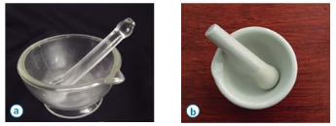
Molienda y trituración
x
Tipos de mortero para cada muestra
El objetivo de este proceso es disminuir el tamaño de partícula de las muestras sólidas, siempre teniendo en cuenta que debe conservarse su homogeneidad.
Se recomienda disminuir el tamaño de la muestra ya que cuanto menor sea el tamaño de partícula menor será el error que se cometa en el análisis, pues las muestras finamente divididas son más homogéneas, pueden mezclarse y submuestrearse con mayor precisión y exactitud, pueden disolverse y extraerse más fácilmente porque presentan mayor superficie expuesta al disolvente. La trituración y molienda de una muestra suele cambiar su composición.
Los factores que pueden alterar la composición de la muestra son los siguientes:
El calor generado tanto en la trituración como en la molienda, puede provocar la pérdida de componentes volátiles.
Al disminuir el tamaño de partícula se aumenta el área de superficie del sólido y esto puede aumentar su susceptibilidad a reaccionar con la atmósfera.
Mortero | Muestras | Ejemplos de aplicación
VIDRIO | Sustancias pastosas | Lanolina, grasas, colorante
ÁGATA | Pulverizaciones para análisis químicos | Muestras de granos cristalinos
PORCELANA | Sustancias medianamente duras | Sulfatos de hierro, sulfatos de cobre, azufres
HIERRO | Sustancias duras y tenaces | Pirita, calcita, carbón, minerales
Proceso
Trituradoras y molinos
Tipos de procesos
Mezclado y homogenización
Trituradoras mandíbula.
Molinos de martillos.
Molinos de bolas para muestras de tamaño mediano.
Molinos de discos.
Molinos de barras.
Molinos de rulos y muelas.
Morteros de diferentes materiales.
Ver más

Slide 156
Molienda y trituración
El objetivo de este proceso es disminuir el tamaño de partícula de las muestras sólidas, siempre teniendo en cuenta que debe conservarse su homogeneidad.
Se recomienda disminuir el tamaño de la muestra ya que cuanto menor sea el tamaño de partícula menor será el error que se cometa en el análisis, pues las muestras finamente divididas son más homogéneas, pueden mezclarse y submuestrearse con mayor precisión y exactitud, pueden disolverse y extraerse más fácilmente porque presentan mayor superficie expuesta al disolvente. La trituración y molienda de una muestra suele cambiar su composición.
Los factores que pueden alterar la composición de la muestra son los siguientes:
El calor generado tanto en la trituración como en la molienda, puede provocar la pérdida de componentes volátiles.
Al disminuir el tamaño de partícula se aumenta el área de superficie del sólido y esto puede aumentar su susceptibilidad a reaccionar con la atmósfera.
Proceso
Trituradoras y molinos
Tipos de procesos
Mezclado y homogenización

Slide 157
Molienda y trituración
El objetivo de este proceso es disminuir el tamaño de partícula de las muestras sólidas, siempre teniendo en cuenta que debe conservarse su homogeneidad.
Se recomienda disminuir el tamaño de la muestra ya que cuanto menor sea el tamaño de partícula menor será el error que se cometa en el análisis, pues las muestras finamente divididas son más homogéneas, pueden mezclarse y submuestrearse con mayor precisión y exactitud, pueden disolverse y extraerse más fácilmente porque presentan mayor superficie expuesta al disolvente. La trituración y molienda de una muestra suele cambiar su composición.
Los factores que pueden alterar la composición de la muestra son los siguientes:
El calor generado tanto en la trituración como en la molienda, puede provocar la pérdida de componentes volátiles.
Al disminuir el tamaño de partícula se aumenta el área de superficie del sólido y esto puede aumentar su susceptibilidad a reaccionar con la atmósfera.
Proceso
Trituradoras y molinos
Tipos de procesos
Mezclado y homogenización
Molienda seca: se realiza en ausencia de agua.
Molienda húmeda: el material a moler es mojado en el líquido elevando su humedad.
Ver más

Slide 158
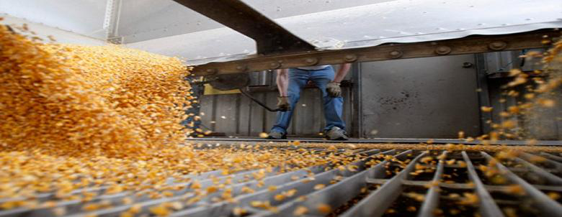
Molienda y trituración
x
El objetivo de este proceso es disminuir el tamaño de partícula de las muestras sólidas, siempre teniendo en cuenta que debe conservarse su homogeneidad.
Se recomienda disminuir el tamaño de la muestra ya que cuanto menor sea el tamaño de partícula menor será el error que se cometa en el análisis, pues las muestras finamente divididas son más homogéneas, pueden mezclarse y submuestrearse con mayor precisión y exactitud, pueden disolverse y extraerse más fácilmente porque presentan mayor superficie expuesta al disolvente. La trituración y molienda de una muestra suele cambiar su composición.
Los factores que pueden alterar la composición de la muestra son los siguientes:
El calor generado tanto en la trituración como en la molienda, puede provocar la pérdida de componentes volátiles.
Al disminuir el tamaño de partícula se aumenta el área de superficie del sólido y esto puede aumentar su susceptibilidad a reaccionar con la atmósfera.
Molienda seca
En esta etapa las partículas se reducen de tamaño por una combinación de impacto y abrasión, en ausencia de agua. Es habitual que la molienda sea seca en la fabricación del cemento y en el tratamiento de cereales.
Proceso
Trituradoras y molinos
Tipos de procesos
Mezclado y homogenización
Trituradoras mandíbula.
Molinos de martillos.
Molinos de bolas para muestras de tamaño mediano.
Molinos de discos.
Molinos de barras.
Molinos de rulos y muelas.
Morteros de diferentes materiales.
Ver más

Slide 159
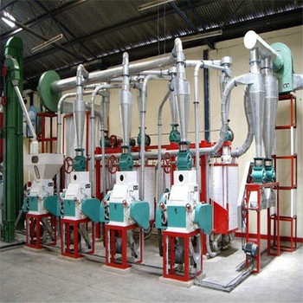
Molienda y trituración
x
Molienda húmeda
Al mojar el material se favorece el manejo y transporte mediante, por ejemplo, bombas en tuberías. En la molienda húmeda, después del proceso de desintegración, la clasificación de partículas se lleva a cabo en hidrociclones y, si se desea concentrar el mineral, se puede hacer una flotación por espumas. El líquido, además, tiene un efecto refrigerante con los calores generados en el interior. La molienda húmeda se utiliza en la preparación de minerales para su concentración.
El objetivo de este proceso es disminuir el tamaño de partícula de las muestras sólidas, siempre teniendo en cuenta que debe conservarse su homogeneidad.
Se recomienda disminuir el tamaño de la muestra ya que cuanto menor sea el tamaño de partícula menor será el error que se cometa en el análisis, pues las muestras finamente divididas son más homogéneas, pueden mezclarse y submuestrearse con mayor precisión y exactitud, pueden disolverse y extraerse más fácilmente porque presentan mayor superficie expuesta al disolvente. La trituración y molienda de una muestra suele cambiar su composición.
Los factores que pueden alterar la composición de la muestra son los siguientes:
El calor generado tanto en la trituración como en la molienda, puede provocar la pérdida de componentes volátiles.
Al disminuir el tamaño de partícula se aumenta el área de superficie del sólido y esto puede aumentar su susceptibilidad a reaccionar con la atmósfera.
Características | Molienda seca | Molienda húmeda
Potencia | Requiere mayor potencia | Requiere menor potencia
Equipos adicionales | Son necesarios para el tratamiento de polvos | No son necesarios
Revestimiento | Consume menos revestimiento Consume más revestimiento (por corrosión)
Proceso
Trituradoras y molinos
Tipos de procesos
Mezclado y homogenización
Trituradoras mandíbula.
Molinos de martillos.
Molinos de bolas para muestras de tamaño mediano.
Molinos de discos.
Molinos de barras.
Molinos de rulos y muelas.
Morteros de diferentes materiales.
Ver más

Slide 160
Molienda y trituración
El objetivo de este proceso es disminuir el tamaño de partícula de las muestras sólidas, siempre teniendo en cuenta que debe conservarse su homogeneidad.
Se recomienda disminuir el tamaño de la muestra ya que cuanto menor sea el tamaño de partícula menor será el error que se cometa en el análisis, pues las muestras finamente divididas son más homogéneas, pueden mezclarse y submuestrearse con mayor precisión y exactitud, pueden disolverse y extraerse más fácilmente porque presentan mayor superficie expuesta al disolvente. La trituración y molienda de una muestra suele cambiar su composición.
Los factores que pueden alterar la composición de la muestra son los siguientes:
El calor generado tanto en la trituración como en la molienda, puede provocar la pérdida de componentes volátiles.
Al disminuir el tamaño de partícula se aumenta el área de superficie del sólido y esto puede aumentar su susceptibilidad a reaccionar con la atmósfera.
Proceso
Trituradoras y molinos
Tipos de procesos
Mezclado y homogenización

Slide 161
Molienda y trituración
El objetivo de este proceso es disminuir el tamaño de partícula de las muestras sólidas, siempre teniendo en cuenta que debe conservarse su homogeneidad.
Se recomienda disminuir el tamaño de la muestra ya que cuanto menor sea el tamaño de partícula menor será el error que se cometa en el análisis, pues las muestras finamente divididas son más homogéneas, pueden mezclarse y submuestrearse con mayor precisión y exactitud, pueden disolverse y extraerse más fácilmente porque presentan mayor superficie expuesta al disolvente. La trituración y molienda de una muestra suele cambiar su composición.
Los factores que pueden alterar la composición de la muestra son los siguientes:
El calor generado tanto en la trituración como en la molienda, puede provocar la pérdida de componentes volátiles.
Al disminuir el tamaño de partícula se aumenta el área de superficie del sólido y esto puede aumentar su susceptibilidad a reaccionar con la atmósfera.
Proceso
Trituradoras y molinos
Tipos de procesos
Mezclado y homogenización
Las muestras deben homogeneizarse y mezclarse después de cualquier operación de separación, tamizado, triturado o pulverizado, ya que puede producirse la segregación de las partículas de diferente tamaño.
Ver más

Slide 162
Molienda y trituración
x
El objetivo de este proceso es disminuir el tamaño de partícula de las muestras sólidas, siempre teniendo en cuenta que debe conservarse su homogeneidad.
Se recomienda disminuir el tamaño de la muestra ya que cuanto menor sea el tamaño de partícula menor será el error que se cometa en el análisis, pues las muestras finamente divididas son más homogéneas, pueden mezclarse y submuestrearse con mayor precisión y exactitud, pueden disolverse y extraerse más fácilmente porque presentan mayor superficie expuesta al disolvente. La trituración y molienda de una muestra suele cambiar su composición.
Los factores que pueden alterar la composición de la muestra son los siguientes:
El calor generado tanto en la trituración como en la molienda, puede provocar la pérdida de componentes volátiles.
Al disminuir el tamaño de partícula se aumenta el área de superficie del sólido y esto puede aumentar su susceptibilidad a reaccionar con la atmósfera.
Mezclado y homogenización
El objetivo fundamental de las operaciones de mezclado y homogeneización es conseguir la máxima interposición entre diversos componentes y una distribución lo más homogénea posible de los mismos.
Tipos de mezclado
Mezcla positiva: gases o líquidos miscibles que forman, espontánea e irreversiblemente, una mezcla perfecta por difusión. No es necesario aplicar energía si el tiempo es ilimitado.
Mezcla negativa: los componentes tienden a separarse, más o menos rápidamente (suspensiones y emulsiones).
Mezcla neutra: los componentes no se mezclan espontáneamente. No tienden a separarse espontáneamente. Ejemplos de mezclas neutras son la mayoría de las mezclas de polvos.
Proceso
Trituradoras y molinos
Tipos de procesos
Mezclado y homogenización
Las muestras deben homogeneizarse y mezclarse después de cualquier operación de separación, tamizado, triturado o pulverizado, ya que puede producirse la segregación de las partículas de diferente tamaño.
Ver más

Slide 163
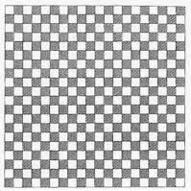
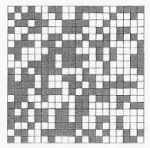
Molienda y trituración
x
Mezcla ordenada: aquella en la que los componentes no son independientes unos de los otros. Se dan entre sólidos altamente cohesivos en los que uno de ellos actúa como portador de las partículas del otro sólido.
Mezcla aleatoria: aquella en la que la probabilidad de que una partícula de un determinado componente se encuentre en una muestra es proporcional al número de partículas de este en la mezcla total.
El objetivo de este proceso es disminuir el tamaño de partícula de las muestras sólidas, siempre teniendo en cuenta que debe conservarse su homogeneidad.
Se recomienda disminuir el tamaño de la muestra ya que cuanto menor sea el tamaño de partícula menor será el error que se cometa en el análisis, pues las muestras finamente divididas son más homogéneas, pueden mezclarse y submuestrearse con mayor precisión y exactitud, pueden disolverse y extraerse más fácilmente porque presentan mayor superficie expuesta al disolvente. La trituración y molienda de una muestra suele cambiar su composición.
Los factores que pueden alterar la composición de la muestra son los siguientes:
El calor generado tanto en la trituración como en la molienda, puede provocar la pérdida de componentes volátiles.
Al disminuir el tamaño de partícula se aumenta el área de superficie del sólido y esto puede aumentar su susceptibilidad a reaccionar con la atmósfera.
Proceso
Trituradoras y molinos
Tipos de procesos
Mezclado y homogenización
Las muestras deben homogeneizarse y mezclarse después de cualquier operación de separación, tamizado, triturado o pulverizado, ya que puede producirse la segregación de las partículas de diferente tamaño.
Homogenización
La muestra es colocada en una licuadora, se adiciona solvente acuoso u orgánico y la muestra se homogeniza, el solvente es removido posteriormente para continuar el proceso de análisis.
Se emplea para plantas y tejidos animales, alimentos, muestras ambientales. La muestra finamente dispersada promueve una extracción más eficiente.
Ver más

Slide 164

Digestión
Para que se de adecuadamente la separación por precipitación es necesario que se separe el precipitado de sus aguas madres. Por lo general, el precipitado no está listo para filtración inmediatamente después de haberse formado. En algunos casos las partículas son tan pequeñas que el filtro no puede retenerlas y, en otras, se retiene una cantidad de impurezas innecesariamente grande si la filtración se efectúa de inmediato.
Para disminuir estas posibles fuentes de error, se debe dejar que el precipitado repose algún tiempo en contacto con el líquido del que se ha formado. A este proceso se llama digestión. A menudo el proceso se efectúa a temperatura elevada, aunque también es útil la digestión a temperatura ambiente, en particular cuando se requiere tiempo prolongado.
Es posible aumentar el tamaño de las partículas de un precipitado durante la digestión: las partículas pequeñas se coagulan para formar agregados; los cristales pequeños se vuelven a precipitar haciéndose más grandes. Cuanto más grandes, más fácilmente se filtran las partículas que quedan al final del proceso de digestión.

Slide 165

Digestión
Para que se de adecuadamente la separación por precipitación es necesario que se separe el precipitado de sus aguas madres. Por lo general, el precipitado no está listo para filtración inmediatamente después de haberse formado. En algunos casos las partículas son tan pequeñas que el filtro no puede retenerlas y, en otras, se retiene una cantidad de impurezas innecesariamente grande si la filtración se efectúa de inmediato.
Para disminuir estas posibles fuentes de error, se debe dejar que el precipitado repose algún tiempo en contacto con el líquido del que se ha formado. A este proceso se llama digestión. A menudo el proceso se efectúa a temperatura elevada, aunque también es útil la digestión a temperatura ambiente, en particular cuando se requiere tiempo prolongado.
Un mecanismo notable por el cual las impurezas son retenidas en el precipitado es la adsorción de las impurezas sobre las superficies de los cristales del precipitado. Una masa dada de precipitado tiene menos superficie si las partículas individuales son grandes que si son pequeñas. El incremento del tamaño de las partículas durante la digestión no solo ayuda a la filtrabilidad del precipitado, sino que también puede mejorar su pureza.
La duración del período de digestión varía ampliamente según la situación.

Slide 166

Fusión
La fusión es una técnica utilizada para preparar muestras inorgánicas, con el fin de analizarlas por fluorescencia de rayos X (XRF), plasma inductivamente acoplado (ICP), absorción atómica (AA) o por cualquier método de química húmeda tradicional.
Cuando no es posible disolver una muestra por un ácido, la fusión de la muestra con fundente puede solubilizar la muestra en agua. Las fusiones son especialmente útiles con minerales, rocas de silicatos y carbonatos que no son atacables por ácido clorhídrico, pero también son útiles con muchas otras muestras. En general el fundente es alcalino a fin de reducir al mínimo la pérdida por volatilización de gases ácidos, como H2S y SO2.
Ejemplo
Uno de los fundentes más comúnmente usados es el carbonato de sodio que convierte los óxidos en sales de sodio solubles.
Al2(SiO3)3 +4 Na2CO3 3 Na2SiO3 + 2 NaAlO2 + 4 CO2
Una mezcla de sodio y potasio se funde a temperatura inferior que el carbonato de sodio solo, resultando conveniente con algunas muestras, pero no con otras.
Ver más

Slide 167
Fusión
x
En la práctica se utilizan aproximadamente 5 g de carbonato de sodio por cada gramo de muestra.
El fundente se introduce en un crisol de platino suficientemente grande con el fin de que solo quede medio lleno.
La muestra pesada se introduce y agita con el fundente.
La mezcla se calienta gradualmente hasta que la muestra original parece estar totalmente destruida. Basta con media hora.
Luego se deja enfriar la muestra y la masa sólida que se forma se trata con agua caliente. La solución resultante es fuertemente alcalina, pero está a punto para las operaciones de separación y medición subsiguientes.
Para óxidos que son difíciles de disolver se usa comúnmente pirosulfato de potasio como fundente ácido. Al ser calentado el pirosulfato libera SO3 que a su vez reacciona con el óxido para formar un sulfato soluble. Normalmente se usan 20g o más de pirosulfato de potasio por cada gramo de muestra y la temperatura se mantiene ligeramente por encima del punto de fusión, alrededor de 300°C. Se utilizan crisoles de platino o sílice.
Se cuentan entre los fundentes útiles el peróxido de sodio y las mezclas de clorato de potasio o de nitrato de potasio con carbonato de sodio.
La fusión es una técnica utilizada para preparar muestras inorgánicas, con el fin de analizarlas por fluorescencia de rayos X (XRF), plasma inductivamente acoplado (ICP), absorción atómica (AA) o por cualquier método de química húmeda tradicional.
Cuando no es posible disolver una muestra por un ácido, la fusión de la muestra con fundente puede solubilizar la muestra en agua. Las fusiones son especialmente útiles con minerales, rocas de silicatos y carbonatos que no son atacables por ácido clorhídrico, pero también son útiles con muchas otras muestras. En general el fundente es alcalino a fin de reducir al mínimo la pérdida por volatilización de gases ácidos, como H2S y SO2.
Ejemplo
Uno de los fundentes más comúnmente usados es el carbonato de sodio que convierte los óxidos en sales de sodio solubles.
Al2(SiO3)3 +4 Na2CO3 3 Na2SiO3 + 2 NaAlO2 + 4 CO2
Una mezcla de sodio y potasio se funde a temperatura inferior que el carbonato de sodio solo, resultando conveniente con algunas muestras, pero no con otras.
Ver más

Slide 168

Extracción
La extracción de un soluto de una fase líquida por otra fase líquida es una de las técnicas de separación más rápida y simple en química analítica. En contraste con la separación por precipitación, la extracción tiene la ventaja de procurar separaciones más netas y más limpias.
Ver más

Slide 169
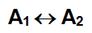
Extracción
x
La extracción de un soluto de una fase líquida por otra fase líquida es una de las técnicas de separación más rápida y simple en química analítica. En contraste con la separación por precipitación, la extracción tiene la ventaja de procurar separaciones más netas y más limpias.
Coeficiente de distribución o reparto
Cuando se ponen en contacto dos disolventes inmiscibles entre sí, una sustancia soluble en ambos se distribuye o reparte entre las dos fases, finalmente se establece un estado de equilibrio dinámico.
En donde A1 y A2 representan el soluto A en los disolventes 1 y 2, respectivamente. La constante de equilibrio para el reparto de soluto puede expresarse en términos de actividades de la especie correspondiente.
Donde Kd es el coeficiente de distribución o reparto y A1 y A2 son las concentraciones totales del soluto A en dos fases cualquiera. El coeficiente de distribución se mantiene razonablemente constante por intervalos importantes de concentración y de otras condiciones.
Los requisitos generales que han de satisfacerse por un proceso de extracción para que este sea adecuado como método de separación cuantitativa de especies químicas son en esencia los mismos que han de cumplir otros métodos de separación. El componente deseado ha de separarse completa y selectivamente, y la sustancia separada ha de estar en forma física y química apropiada para cualquier operación o medición consecutiva que haya de efectuarse con ella.
Ver más

Slide 170
Extracción
x
La extracción de un soluto de una fase líquida por otra fase líquida es una de las técnicas de separación más rápida y simple en química analítica. En contraste con la separación por precipitación, la extracción tiene la ventaja de procurar separaciones más netas y más limpias.
Completitud de la extracción
Algunos coeficientes de distribución son lo suficientemente altos para que sea posible la extracción cuantitativa de una especie en una sola operación. Otros coeficientes de distribución sin excesivamente bajos para permitir transferencia cuantitativa en una sola extracción. En estos casos para lograr una separación cuantitativa es necesario efectuar la extracción dos o tres veces con porciones distintas del segundo disolvente. Esta es la técnica de extracción múltiple.
Ver más

Slide 171
Extracción
x
La extracción de un soluto de una fase líquida por otra fase líquida es una de las técnicas de separación más rápida y simple en química analítica. En contraste con la separación por precipitación, la extracción tiene la ventaja de procurar separaciones más netas y más limpias.
Selectividad de la extracción
Cuando se ponen en contacto dos disolventes mutuamente inmiscibles, uno de los cuales contiene inicialmente dos solutos, ambos solutos se distribuyen entre las dos fases. La distribución de equilibrio de cada soluto, A y B, es totalmente independiente de la presencia del otro, por consiguiente, los dos coeficientes de distribución KdA y KdB indican el grado de completitud con la cual cada soluto será extraído del disolvente 1 por el disolvente 2.
En el proceso de extracción ocurre alguna separación entre A y B siempre y cuando los dos coeficientes de distribución difieran entre sí. Es evidente que, para lograr la separación cuantitativa de A y B por extracción de A de una fase líquida a otra, el coeficiente de distribución de A, ha de ser lo suficientemente alto para que sea despreciable la cantidad de A que queda en la solución inicial, y que el coeficiente de distribución de B ha de ser lo bastante pequeño para que la cantidad de B que es extraída en la segunda fase sea despreciable. A menudo es posible lograr las condiciones deseadas.
Ver más

Slide 172
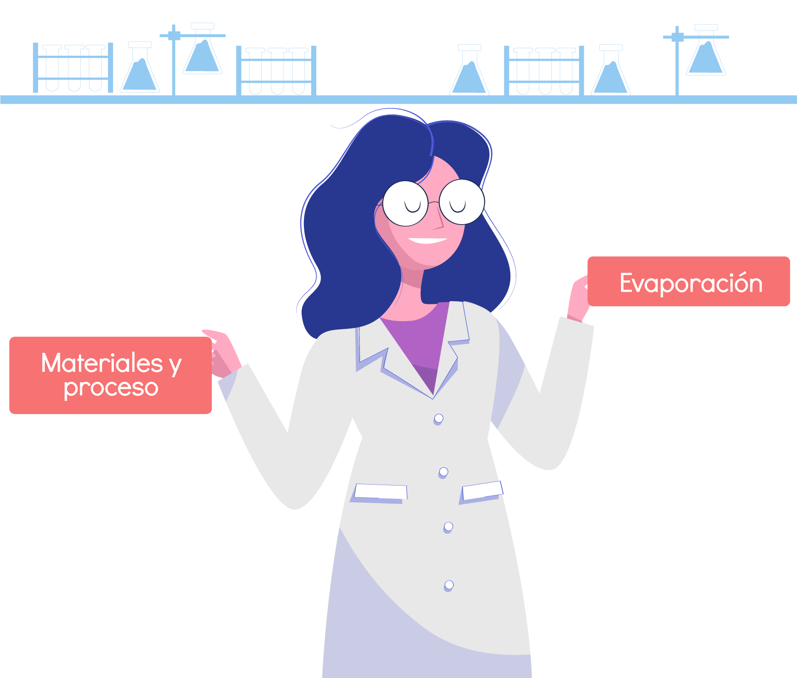
Dilución
Excepto en algunos casos, antes de la separación y medición del componente deseado, es necesario disolver la muestra pesada, siempre que sea posible la muestra se disuelve en agua. Los disolventes orgánicos son adecuados para muchas sustancias orgánicas.
Existen algunos detalles experimentales que deben tenerse en cuenta a la hora de disolver una muestra en el laboratorio:
Si la solución debe ser evaporada parcialmente o llegar a sequedad, se usará recipientes anchos y chatos que presentan gran superficie de evaporación.
La muestra se pesa, se pone en un vaso de precipitados, se cubre con un vidrio de reloj. El vaso debe tener pico para permitir que por su abertura salgan los vapores o gases.
Ver más
Ver más

Slide 173

Dilución
x
Excepto en algunos casos, antes de la separación y medición del componente deseado, es necesario disolver la muestra pesada, siempre que sea posible la muestra se disuelve en agua. Los disolventes orgánicos son adecuados para muchas sustancias orgánicas.
Existen algunos detalles experimentales que deben tenerse en cuenta a la hora de disolver una muestra en el laboratorio:
Se vierte cuidadosamente el disolvente (agua, solución acuosa de ácido, etc.) escurriéndolo por varilla de vidrio, cuyo extremo inferior toque las paredes interiores del vaso, durante esta parte de la operación se desplaza algo el vidrio de reloj. Si se produce desprendimiento de gases el vaso debe cubrirse tanto como sea posible. Para este caso, conviene usar pipeta para escurrir el solvente por la abertura del pico. Una vez que termina el desprendimiento de gas y toda la muestra se ha disuelto, lavar la cara inferior del vidrio de reloj con chorro de agua de piseta, cuidando que el agua de lavado escurra por las paredes y no caiga directamente sobre la solución para evitar salpicaduras al exterior. Si fuera necesario calentar, para evitar pérdidas por salpicaduras, es mejor trabajar con erlenmeyer en lugar de vaso de precipitados, colocando en la boca del erlenmeyer un pequeño embudo con su vástago hacia adentro.
Si la solución debe ser evaporada parcialmente o llegar a sequedad, se usará recipientes anchos y chatos que presentan gran superficie de evaporación.
La muestra se pesa, se pone en un vaso de precipitados, se cubre con un vidrio de reloj. El vaso debe tener pico para permitir que por su abertura salgan los vapores o gases.
Ver más
Ver más

Slide 174
Dilución
Excepto en algunos casos, antes de la separación y medición del componente deseado, es necesario disolver la muestra pesada, siempre que sea posible la muestra se disuelve en agua. Los disolventes orgánicos son adecuados para muchas sustancias orgánicas.
Existen algunos detalles experimentales que deben tenerse en cuenta a la hora de disolver una muestra en el laboratorio:
Si la solución debe ser evaporada parcialmente o llegar a sequedad, se usará recipientes anchos y chatos que presentan gran superficie de evaporación.
La muestra se pesa, se pone en un vaso de precipitados, se cubre con un vidrio de reloj. El vaso debe tener pico para permitir que por su abertura salgan los vapores o gases.
Ver más
Ver más

Slide 175

Dilución
x
Excepto en algunos casos, antes de la separación y medición del componente deseado, es necesario disolver la muestra pesada, siempre que sea posible la muestra se disuelve en agua. Los disolventes orgánicos son adecuados para muchas sustancias orgánicas.
Existen algunos detalles experimentales que deben tenerse en cuenta a la hora de disolver una muestra en el laboratorio:
Se pueden emplear vasos de precipitados anchos y bajos de vidrio resistente o cápsula de porcelana. Se elige el material en base a su resistencia al ataque por el líquido caliente y a las determinaciones a efectuar.
Las evaporaciones se realizan en baño maría o sobre plancha calefactora a baja temperatura, se deben preferir evaporaciones lentas y no por ebullición violenta, para evitar pérdidas. Durante la evaporación cubrir el recipiente con vidrio de reloj colocando pequeños ganchos de vidrio invertidos entre el borde del vaso y el vidrio de reloj para proteger la solución de la entrada de partículas extrañas, sin impedir la salida de vapores. Al final de la evaporación se debe lavar el vidrio de reloj con chorro de piseta recogiendo el agua en el vaso.
Si la solución debe ser evaporada parcialmente o llegar a sequedad, se usará recipientes anchos y chatos que presentan gran superficie de evaporación.
La muestra se pesa, se pone en un vaso de precipitados, se cubre con un vidrio de reloj. El vaso debe tener pico para permitir que por su abertura salgan los vapores o gases.
Ver más
Ver más

Slide 176

Ejercicio de aprendizaje
SOPA DE LETRAS
Ubica en la siguiente cuadrícula las palabras que hacen referencia a las operaciones preliminares.
 |  |  |  |  |  |  |  |  |  |  | M
 |  | E |  |  |  |  |  |  |  |  | O
 |  | X |  |  |  |  |  |  |  |  | L
 |  | T |  |  |  |  |  |  |  |  | I
 |  | R |  |  |  |  |  |  |  |  | E |  | F
 | C | A | L | C | I | N | A | C | I | O | N |  |  | U
 |  | C |  |  |  |  |  |  |  |  | D | I | G | E | S | T | I | O | N
 |  | C |  |  |  |  |  |  |  |  | A |  |  |  |  | I
 | D | I | L | U | C | I | O | N |  |  |  |  |  |  |  |  | O
 |  | O |  |  |  |  |  |  |  |  |  |  |  |  |  |  |  | N
 |  | N
Palabras
Calcinación
Molienda
Digestión
Fusión
Extracción
Dilución
Haz clic en el botón siguiente para continuar:

